Slide 1
트래블코업 공유여행 플랫폼 v2
한국여행업협동조합 Korea Travel Cooperative

Slide 2
개정 이력
수정일 | 버전 | 내용 | 작성자
20200720 | 1
20200721 | 2 | 상담료 Min/Max, 제안요금, 차단목록, 포스팅 수정/삭제
20220728 | 3 | 소셜 로그인 필수 목록, 결재 -> 결제, 다중 관심목록, 알림표시, 포스팅 키워드 표시, 포스팅 등록시 포스팅 우선, 채택 -> 수락, 닉네임 중복 금지, 개인설정 활동 삭제, 조합원 여부 삭제 (전문가 신청)
20220801 | 4 | 소셜 네트웍 가입 약관 동의
20220803 | 5 | 관심 목록 변경 (아이콘 삭제 및 UI 변경)
‹#›

Slide 3
메뉴 구조 : 공통
공통
Splash
로그인
접근권한
회원가입
약관 상세
앱 이용 가이드
아이디 찾기
비밀번호 찾기

Slide 4
메뉴 구조 : 메인
회원정보
전문가 신청
메인
메시지
개인정보
홈
알림
관심 목록 변경
마이
설정
비밀번호
관심 목록
포스팅 관심 목록 변경
결제내역
팔로워,팔로잉
매칭 목록
출금계좌
포인트
인기 목록
팔로워,팔로잉
알림
프로필 수정
프로필
공지사항
포스팅
검색 설정
댓글
자주 묻는 질문
포스팅 상세
제안 상세
1:1 문의
상담 상세
이용약관
포스팅 하기
상담 요청
위치 정보 이용 약관
개인 정보 처리 방침
매칭
매칭 목록
오픈 소스
회원탈퇴

Slide 5
회원 등급 및 접근권한 정의
회원구분 | 인증방식 | 접근권한메뉴
 |  | 인기 Hot | 포스팅 | 마이페이지 | 매칭 | 제안 Curation | 상담 | 관심/그룹 | 결제/환불 | 정산
비회원 |  | Read only | Read Only | X | X | X | X | X | X | X
여행자 | ID/PW or 소셜인증 | CRUD | CRUD | CRUD | CRUD | Read only | CRUD | CRUD | O | X
전문가 | ID/PW or 소셜인증 + 명함, 자격증, 사업자 (관리자 승인) | CRUD | CRUD | CRUD | CRUD | CRUD | CRUD | CRUD | O | O
(조합원) | 조합승인 (관리자 승인) | 조합원의 경우 회원구분이 아닌 여부로 구분
회원의 팔로워 및 포스팅 갯수 및 좋아요(하트), 별점(별) 등으로 점수화 하여 레벨관리
포스팅은 차단 및 공개여부에 따라 접근권한이 달라짐
‹#›

Slide 6
포스팅
 | 작성자 | 관련글 | 이미지 | 댓글 | 상담가능여부 | 상담료여부 | 제안가능여부 | 제안가격여부 | 공개여부
포스팅 | 모두 | YN | YN | Y | Y | N | Y | N | 선택
상담 | 모두 | YN | YN | Y | N | Y | Y | N | 선택
제안 | 전문가 | Y | YN | Y | N | N | N | Y | 선택
댓글은 이미지 없이 텍스트만 입력
‹#›

Slide 7
포인트 관리 정책
포인트 유형 | 적립 적요 | 포인트 증감 | 출금가능 여부 | 소멸시효 및 환급 대상여부 | 비고
Activity | 포스팅 등록/삭제 | +/- 300 | X | 적립일자 기준 1년 / 환급대상 X | 1일 10회 한
 | 댓글 등록/삭제 | +/- 100 | X | 적립일자 기준 1년 / 환급대상 X | 1일 5회 한
 | 좋아요 / 좋아요 취소 | +/- 50 | X | 적립일자 기준 1년 / 환급대상 X | 1일 10회 한
 | 팔로우 / 팔로잉 취소 | +/- 100 | X | 적립일자 기준 5년 / 환급대상 X | 1일 5회 한
 | 상담의뢰 / 상담의뢰 취소 | +/- 100 | X | 적립일자 기준 1년 / 환급대상 X | 1일 3회 한
 | 상담지원/ 지원취소 | +/- 100 | X | 적립일자 기준 5년 / 환급대상 X | 1일 3회 한
 | 로그인 | +/- 50 | X | 적립일자 기준 1년 / 환급대상 X | 1일 1회 한
유료충전 | 결제완료/결제취소 | +/- $결제금액 / 1.1 | O | 적립일자 기준 5년 / 환급 O (5년 이내 100%, 5년 경과 90%) | 결제금액은 부가세포함 (10,000 P=11,000원 결제)
상담결제 | 상담완료 결제금액 | $결제포인트 | O | 적립일자 기준 5년 / 환급 O (5년 이내 100%, 5년 경과 90%) | 거래수수료에 대한 처리부분 세무처리 방안 결정에 따른 출금 신청시 실 지급금액 표시 방안
* 모든 포인트 사용 기준은 활동포인트>상담결제 포인트 > 유료충전 포인 순으로 적립일시 기준으로 FIFO (선입선출기준) 사용 * 모든 활동적립포인트 소멸시효는 1년이며, 활동 적립 포인트는 환급대상 제외임. 유상(충전/거래수익) 포인트의 소멸시효는 5년이며, 5년내 100% 환급 , 5년 경과 후는 90% 환급
포인트 적립 기준 변경 | 포인트 출금 회원 의무 | 고지방법 | 고지시기 / 고지횟수 | 고지 수신자
변경 기준 적용하는 날로 부터 14일전에 회원에게 고지 | 회원 본인 신분증 사본 및 출금계좌 사본 제출 | 사이트 : 공지사항 개별고지 방법 : 이메일 / SMS | 30일 전 / 1번 | 소멸 시한 포인트 보유 회원
포인트 환가 비율 | 출금가능 포인트 최저기준 | 출금가능 최소 단위 | 연간 활동 포인트 적립가능 한도 | 출금수수료 | 출금내역에 대한 세무처리방안
1:1 | 50,000 Point 이상 | 1,000 Point | 500,000 Point | N/A | 원천징수 or 원천징수(개인) & 세금계산서(사업자)
‹#›
Notes:
포인트 유료충전, 상담결제 없음

Slide 8
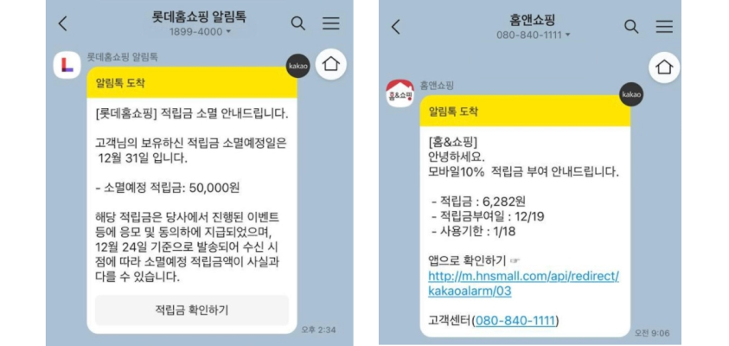
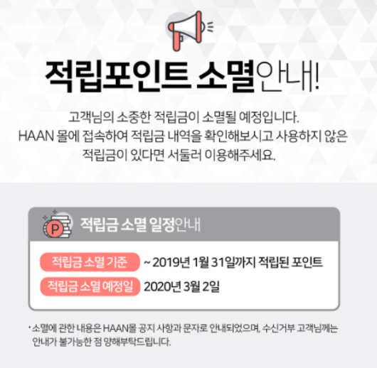
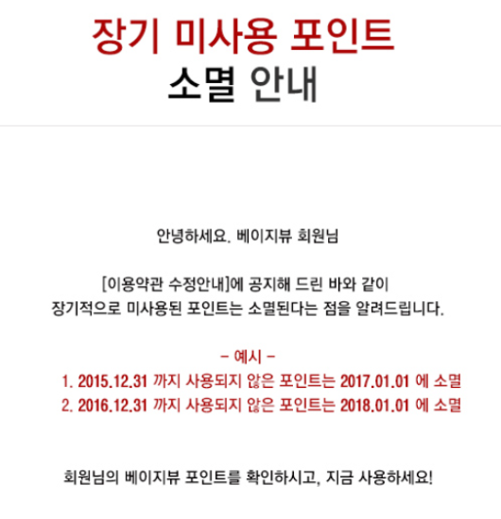
포인트 관리 참조 예시
‹#›

Slide 9
Workflow
로그인 / 회원가입
포스팅
상담의뢰
결제 및 환불
매칭
그룹 폴더 관리
친구/이웃 관리 (팔로우/팔로잉)
포인트 적립 소멸

Slide 10
Work Flow : 로그인 / 회원가입
구분 | Front-End | Back-End
업무 FLOW
설명 | 회원가입 ID(Email ID) 중복체크 , PW(영문자 , 기호, 숫자 포함 9자리 이상) 개인정보 보안정책 확인 소셜 로그인시 기 가입여부 체크 후 미 가입인 경우 소셜 로그인 인증동의 가입 프로세스 진행 필요
약관동의
필수약관
동의
홈
회원가입
기본정보입력
개인회원
가입완료
Email ID
비밀번호/확인
이름
필수약관
동의안함
회원정보DB
소셜로 시작하기
네이버/카카오/Google
소셜 채널 로그인
인증 동의
가입여부 = NO
소셜 가입여부 Check
전문가회원정보입력
전문가회원
가입완료
가입여부=YES
소셜 로그인
인증 Check - 성공
전문가인증 이미지 등록(프로필/자격증/명함)
자격증정보
소속
회사명
사업자번호
전문분야
계좌정보
로그인
ID/PW
인증
홈 (로그인)
Validation Check - 성공
Validation Check – 오류
(오류 5회 이상 Lock)
입력 ID/PW Validation Check
‹#›

Slide 11
Work Flow : 포스팅
구분 | 외부 채널 | Front-End | Back-End
업무 FLOW
설명 | 트래블코업 앱 , 위젯 앱 , 다른 웹/앱 Sharing 기반 포스팅 등록 프로세스 정의 위젯 앱 기반 스크린샷 이미지 + URL/제목/본문내용 에 대한 Scrapping 후 이미지에 대한 OCR Text Detection & 랜드마크 Detection 기반 관련 키워드 등록 기능 다른 웹/앱 Share 컴포넌트 기반 “URL/제목/본문내용” 정보기반 URL 크롤링 정보 추출후 포스팅 관련 키워드 등록 진행 - URL 크롤링 안될경우 Alert 후 포스팅 등록 진행 여부 확인 진행
사진첨부
첨부 이미지 = No
포스팅
FAB
포스팅 하기
포스팅
정보입력
포스팅 내용
-내용중 URL 스크랩핑
해시태그
- 스크랩핑 매칭 정보 등록
포스팅 등록
일반공개
첨부 이미지 =YES
위젯
공개구분
OCR
Google Cloud Vision
포스팅 등록
전문가공개
포스팅
DB
이미지 Text Detection
랜드마크 인식
공개구분 설정
공유
URL Scrapping
포스팅 정보 자동입력
포스팅 등록
지정공개
스크린샷이미지+URL+제목+본문내용
스크랩핑
스크린샷이미지+
URL 크롤링 = Yes
포스팅 이미지
- 스크린샷 이미지 + OCR API 연계 이미지관련키워드 태그 자동입력
포스팅 내용
- 수신 URL + 제목 + 본문내용 중 URL 스크래핑
해시태그
- 스크랩핑 매칭 정보 등록
스크래핑
Rule Case Check
- URL/제목/본문내용
매칭DB
Sharing
Share 컴포넌트
Navigatore.share()
포스팅 등록
비공개
포스팅 등록
Alert
스크린샷이미지+
URL 크롤링 = No
‹#›

Slide 12
Work Flow : 상담의뢰
구분 | Front-End | Back-End
업무 FLOW
설명 | FAB 상담의뢰를 통한 공개 설정 오픈 신청 진행 포스팅 상세 페이지에서 포스팅 지정 등록 사용자 대상 지정 상담의뢰 진행
사진첨부
첨부 이미지 = No
상담의뢰
FAB
상담의뢰
상담 정보입력
상담 내용
-내용중 URL 스크랩핑
해시태그
- 스크랩핑 매칭 정보 등록
포스팅 등록
일반공개
첨부 이미지 = YES
OCR
Google Cloud Vision
공개구분
포스팅 등록
전문가공개
이미지 Text Detection
랜드마크 인식
상담DB
공개구분 설정
포스팅 등록
지정공개
포스팅 상세
상담의뢰
연관 포스팅
지정
포스팅 등록
비공개
매칭DB
‹#›

Slide 13
Work Flow : 결제 및 환불
구분 | Front-End | PG | Back-End
업무 FLOW
설명 | 모든 결제 프로세스는 포인트 충전 후 상담의뢰에 대한 상담료 결제는 포인트 결제로 진행함. 포인트 충전은 한번 충전 방식과 정기결제 (월정기 또는 기준하한) ) 진행 방식으로 PG 연계 진행함 출금가능 포인트는 결제수단으로 충전한 금액이거나 , 상담의뢰 지원을 통해 적립한 거래 포인트에 한해 출금가능 (5만 Point 이상이며 천원단위 출금가능)
정기결제여부
포인트충전
결제승인번호DB
포인트 조회
포인트 충전
한번 충전
한번충전 결제
PG 결제
PG 계약 결제수단
자동충전
(정기결제)
기준하한 or
월정기 결제구분
기준하한
자동충전 결제
포인트 충전
정기결제 승인번호 DB
PG 결제
월정기
자동충전 결제
신용카드
출금가능
기준Check
출금가능기준 포인트
이상 = Yes
Admin >
입금완료 처리
출금 가능한 포인트
출금신청
출금신청
출금가능기준 포인트
이상 = No
출금완료
‹#›

Slide 14
Work Flow : 매칭
구분 | Front-End | Back-End
업무 FLOW
설명 | 회원 가입시 등록 개인정보 (지역/관심카테고리/) 와 로그인 포스팅 등록 관련 키워드 간 매칭 결과 리스트 추천 게시
약관동의
필수약관
동의
홈
회원가입
기본정보입력
- 지역선택/ 관심카테고리
회원가입 처리
통합회원DB
로그인
여부
로그인 = Yes
Matching
Program
홈
회원 매칭 리스트 조회
매칭
로그인 = No
추천 매칭 리스트 조회
Posting DB
홈
로그인
포스팅
- 관련 키워드
포스팅 등록
‹#›

Slide 15
Work Flow : 그룹 폴더 관리
구분 | Front-End | Back-End
업무 FLOW | -
설명 | 회원가입시 기본생성 그룹폴더 게시 및 추가 등록관리 기능 제공 사용자 프로필 페이지에서 북마크 그룹 폴더 설정 기능 제공
약관동의
필수약관
동의
홈
회원가입
기본정보입력
- 지역선택/ 관심카테고리
회원가입 처리
회원정보DB
로그인
여부
로그인 = Yes
홈
회원 기본생성 그룹폴더
$기본 폴더명 - 여행예약
$기본 폴더명 - 사진모음
$기본 폴더명 - 여행정보
그룹폴더관리
그룹폴더DB
그룹폴더 신규등록
포스팅 상세조회
북마크 > 그룹폴더 선택
프로필 상세조회
북마크 > 그룹폴더 선택
‹#›

Slide 16
Work Flow : 친구/이웃 관리(팔로잉,팔로워)
구분 | Front-End | Back-End
업무 FLOW
설명 | 사용자 팔로우, 팔로워 기능 제공
마이페이지 > 팔로잉/팔로워
(사용자본인)
로그인 여부
팔로잉 취소
홈
로그인 = Yes
포스팅 리스트
팔로잉
매칭 리스트
팔로잉/팔로워 DB
(타 사용자)
로그인 여부
홈
로그인 = Yes
포스팅 리스트
팔로잉
매칭 리스트
팔로잉 취소
마이페이지 > 팔로잉/팔로워
‹#›

Slide 17
Work Flow : 포인트 적립/소멸
구분 | Front-End | Back-End
업무 FLOW
설명 | 1. 모든 포인트 사용 기준은 활동포인트>상담결제 포인트 > 유료충전 포인 순으로 적립일시 기준으로 FIFO (선입선출기준) 사용 2. 모든 활동적립포인트 소멸시효는 1년이며, 활동 적립 포인트는 환급대상 제외임. 유상(충전/거래수익) 포인트의 소멸시효는 5년이며, 5년내 100% 환급 , 5년 경과 후는 90% 환급
활동 적립
제한조건 여부
(일/월/년간)
활동 포인트 + 적립
활동적립
제약조건
= 미충족
활동 취소시 포인트 적립 취소
제약조건
= 충족
팔로잉
활동 포인트 적립 초과로 적립취소
포인트 DB
충전방식
(1회,구독)
포인트 충전
한번 충전 결제
1회 PG 결제 충전
단건 결제관리
정기결제 승인번호
설정 구독조건 충족시 재 결제승인요청
기준하한 구독
정기결제관리
정기결제 승인번호
월 정기결제일 구독
포인트보유 회원
포인트 적립기준 변경
(변경일자 기준 14일전)
소멸시효 안내 Batch Job
(소멸시한 30일전)
설정 구독조건 충족시(결제일 도래시 재 결제승인요청
사이트 공지
개별공지:이메일/SMS
‹#›
Notes:
다시

Slide 18
트래블코업 v1

Slide 19
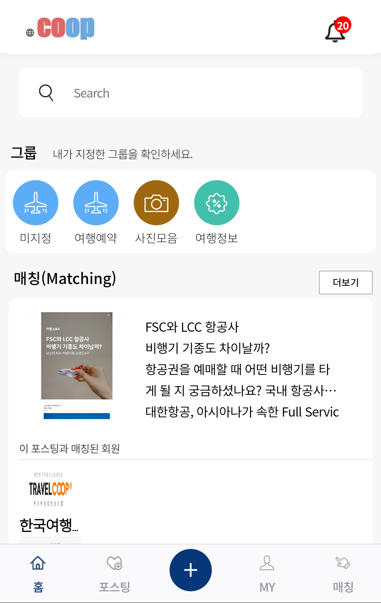
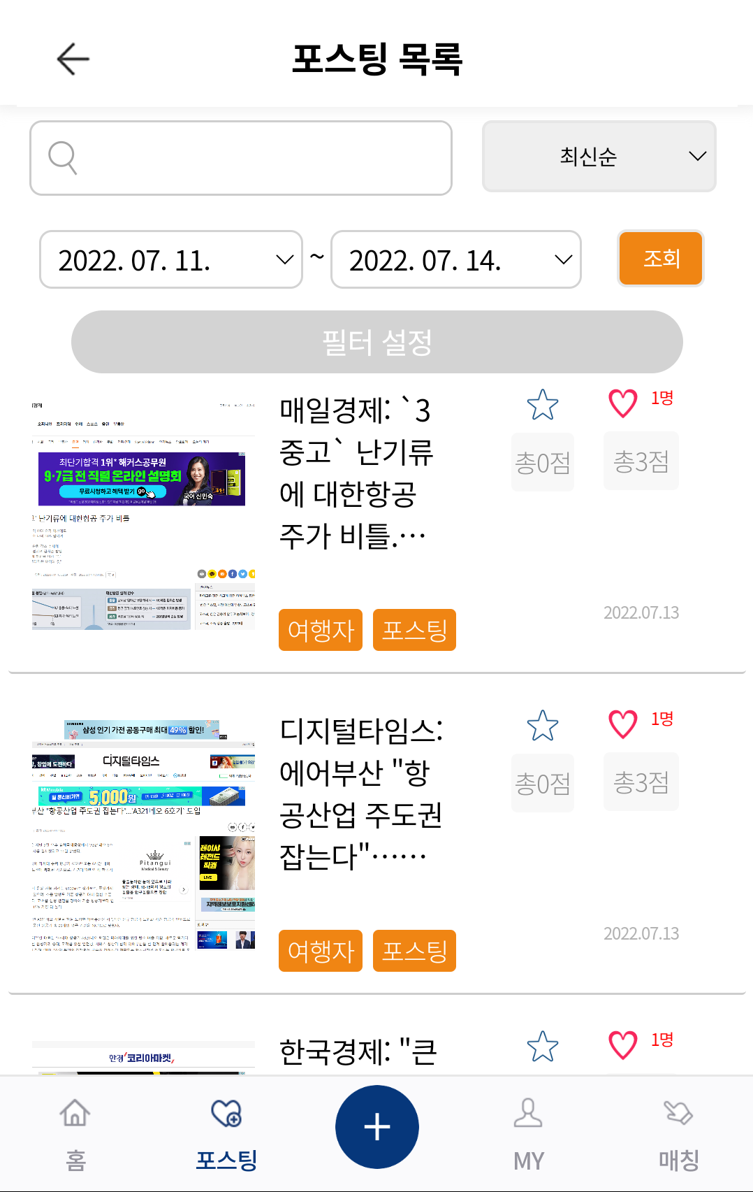
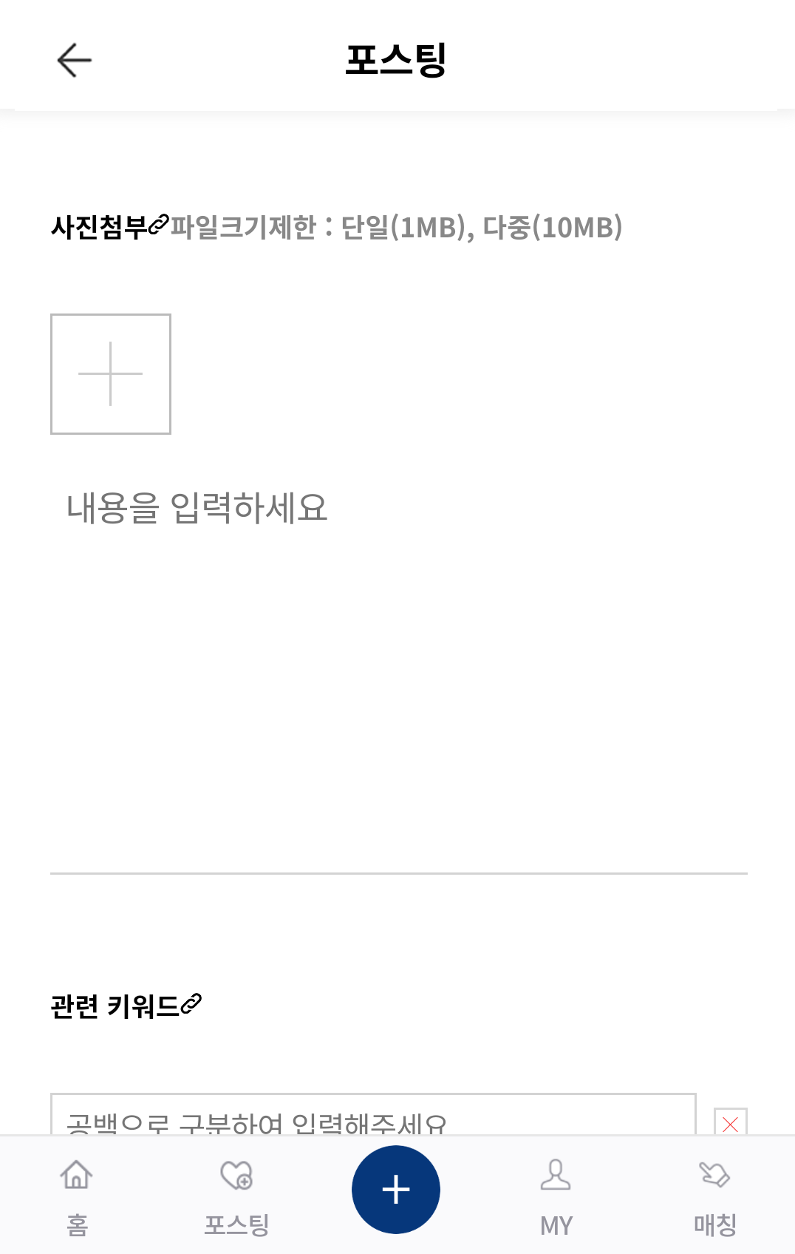
트래블코업 v1
‹#›
Notes:
삭제

Slide 20
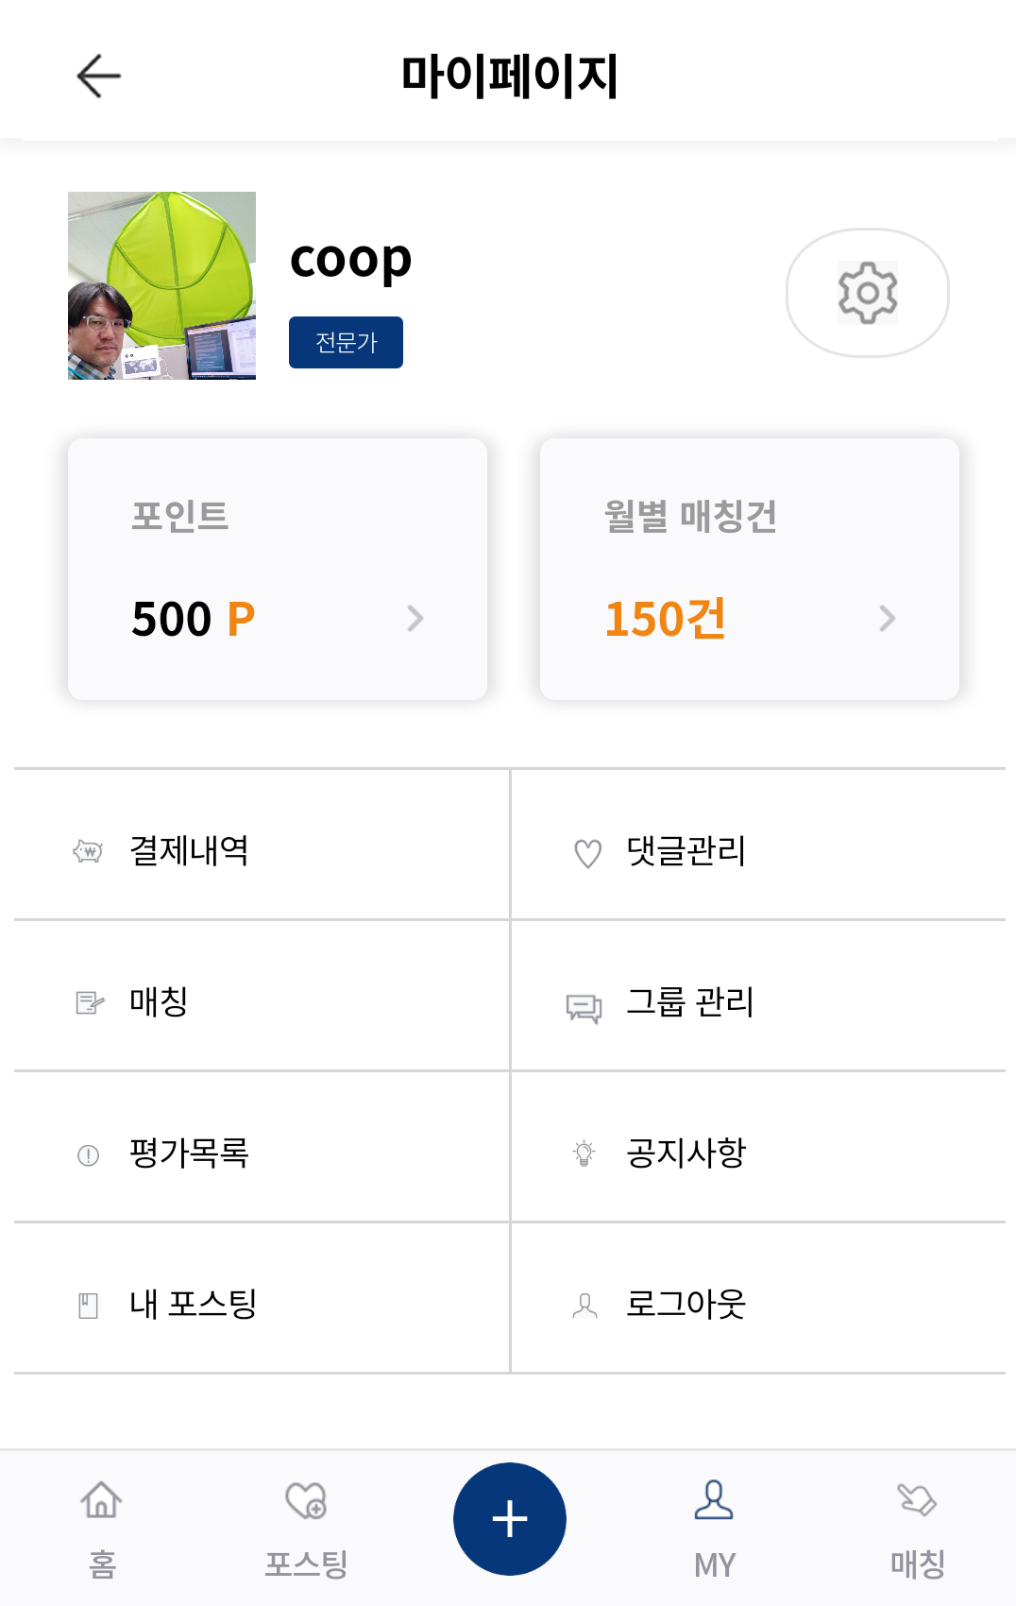
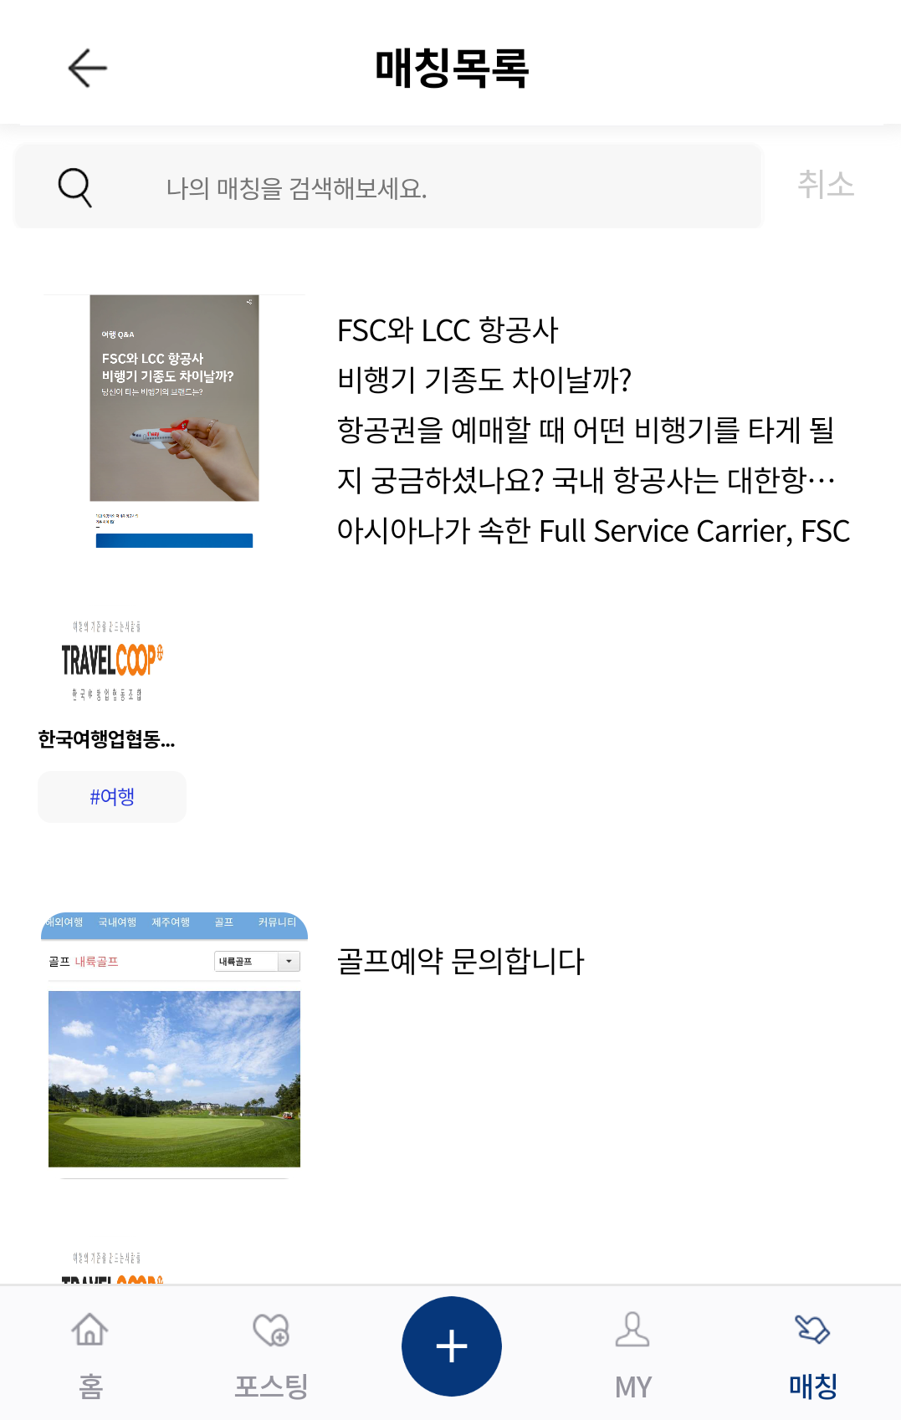
트래블코업 v1
‹#›
Notes:
삭제

Slide 21
공통
Splash
앱 사용 권한 안내
앱 이용 가이드
로그인
로그인 > 아이디 찾기
로그인 > 비밀번호 찾기
회원가입

Slide 22

Splash
설명
- 앱 구동시 Slash 로딩화면
참고
함께 만드는
공유여행
‹#›

Slide 23
앱 사용 권한 안내
공이
설명
- 앱 접근권한 허용 안내 - 필수 및 선택적 접근권한 정보 게시 - 선택시 앱 사 용 권한 허용 진행 - 최소 실행 시 표시
참고
앱 사용 권한 안내 기준은 아래 정보통신망법에 준거하며, 트래블코업의 필수/선택 권한에 대한 최종 권한사용은 개발완료시 개발자의 확인으로 변경 필요함. <정보통신망 이용촉진 및 정보보호 등에 관한 법률>제22조의2(접근권한에 대한 동의)>
고객님의 편리한
공유여행 이용을 위해 아래와 같은 접근권한의 허용이 필요합니다.
기기 및 앱 기록 (필수)
앱 오류 확인 및 사용성 개선
사진/파일/카메라 (선택)
포스팅 및 상담 작성, 앨범 이미지/사진 촬영 업로드
“공유여행” 에서 알림을
보내고자 합니다.
경고, 사운드 및 아이콘 배지가 알림에 포함될 수 있습니다. 설정에서 이를 구성할 수 있습니다.
위치정보 (선택)
현재 위치에 기반 포스팅 조회 및 등록시 사용
푸시 알림 (선택)
서비스 관련 알림 및 이벤트/공지사항 안내시에
사용됩니다.
허용 안함
확인
위 접근권한은 고객님의 더 나은 서비스를 제공하기 위해 사용됩니다. 허용에 동의하지 않으셔도 공유여행을 이용하실 수 있습니다.
확인
‹#›

Slide 24
앱 이용 가이드
설명
- 앱 최초 실행 시 표시 - 앱 디자인 완료시 주요 기능 기준 화면 가이드 화면 정의 - 닫기 : 이전 화면 으로 이동 -
참고
설계서 완료시 주요 기능 및 Key Message Title 정의기준 이용가이드 제시 - 트래블코업 Biz 모델 + 혜택 정보 등 내용으로 작성
지속 가능한
사회적 공유여행 플랫폼
지속 가능한
사회적 공유여행 플랫폼
● ● ● ●
이전
● ● ● ● ●
다음
이전
● ● ● ● ●
닫기
‹#›

Slide 25





로그인
설명
1. 이전화면으로 이동 2. 아이디 입력 (이메일 형식) 3. 비밀번호 입력 4. 비밀번호 입력내용 표시 5. 아이디 찾기 화면 이동 6. 비밀번호 찾기 화면 이동 7. 로그인 8. 소셜 로그인 (카카오, 페이스북, 애플 등) - 카카오, 구글, 애플 필수 9. 회원가입 화면 이동
참고
1
로그인
2
아이디 (이메일)
3
4
비밀번호
아이디 찾기 비밀번호 찾기
5
6
7
로그인
다른 방식으로 로그인
8
9
아직 계정이 없으신가요? 회원가입
‹#›

Slide 26
로그인 > 아이디 찾기
설명
1. 이전화면 이동 2. 닉네임 입력 3. 휴대폰 번호 입력 4. 아이디 찾기 - 닉네임, 휴대폰번호 일치 - 비밀번호 찾기, 로그인 버튼등은 비활성화 - 아이디 찾기에 성공할 경우 가입한 이메일 마스킹 후 표시 - 비밀번호 찾기, 로그인 버튼 활성화 5. 비밀번호 찾기 화면으로 이동 6. 로그인 화면으로 이동
참고
1
아이디 찾기
2
닉네임
3
휴대폰 번호 ( - 없이 입력 )
4
아이디 찾기
가입한 이메일 찾기를
성공하였습니다.
USERID***123@gmail.com
5
비밀번호 찾기
6
로그인
‹#›

Slide 27
로그인 > 비밀번호 찾기
설명
1. 이전화면 이동 2. 아이디 입력 3. 이메일 전송 - 이메일로 비밀번호 재설정 링크 전송 - 재설정 링크에서 랜덤 비밀번호로 설정 4. 로그인 화면으로 이동
참고
1
비밀번호 찾기
회원가입 시 등록한 아이디를 입력해 주세요.
입력하신 아이디로 비밀번호 재설정 가능한 링크를 보내드립니다.
2
아이디 (이메일)
아이디가 이메일 형식이 아닌 경우 고객센터를 통해서 비밀번호를 변경가능합니다..
3
이메일 발송
비밀번호 재설정 가능한 링크를 이메일로 발송하였습2니다.
이메일을 확인 하십시요.
4
로그인
‹#›

Slide 28

회원가입 (1/2)
설명
1. 이전화면 이동 2. 닉네임 입력 3. 아이디 (이메일) 입력 - 아이디 (이메일) 중복 체크 4. 비밀번호 입력 5. 비밀번호 재입력 6. 약관 동의 - 약관 내용 협의 7. 약관 상세 8. 회원가입 - 위의 필수 입력사항 완료시 활성 - 정상 가입 완료 시 팝업 9. 현재 화면을 닫고 이전 화면으로 이동 - 전문가회원 가입은 회원정보에서 전문가 회원 신청 - 화면 길어질 경우 스크롤 - 닉네임 중복 금지
참고
1
회원가입
9
개인정보 수집 및 이용 동의서 (선택)
2
닉네임
닉네임은 필수정보 입니다.
3
아이디 (이메일)
이메일 주소가 올바르지 않습니다.
4
비밀번호
8~30자 이내로 입력해 주십시오.
5
비밀번호 확인
6
약관 전체 동의 (선택 포함)
만14세 이상, 서비스 이용약관, 개인정보 >
수집 및 이용 동의 (필수)
7
개인정보 수집 및 이용 동의 (선택) >
프로모션 정보 수신 동의 (선택)
귀하는 위 개인정보 수집 이용에 대한 동의(선택()을 거부하실 수 있습니다.
8
회원가입
‹#›

Slide 29
회원가입 (2/2)
설명
1. 이전화면 이동 2. 닉네임 입력 3. 아이디 (이메일) 입력 4. 비밀번호 입력 5. 비밀번호 재입력 6. 약관 동의 7. 약관 상세 8. 회원가입 - 위의 필수 입력사항 완료시 활성 - 정상 가입 완료 시 팝업 9. 현재 화면을 닫고 로그인 화면으로 이동 - 전문가회원 가입은 회원정보에서 전문가 회원 신청
참고
1
회원가입
2
닉네임
닉네임은 필수정보 입니다.
3
아이디 (이메일)
이메일 주소가 올바르지 않습니다.
4
비밀번호
$닉네임 회원님,
트레블코업 여행조합에 오신 걸 환영합니다.
지금 바로 로그인 하시면
“지속 가능한 사회적 공유여행 플랫폼”의
혜택을 확인하실 수 있습니다.
8~30자 이내로 입력해 주십시오.
5
비밀번호 확인
6
약관 전체 동의 (선택 포함)
9
만14세 이상, 서비스 이용약관, 개인정보 >
수집 및 이용 동의 (필수)
확인
7
개인정보 수집 및 이용 동의 (선택) >
프로모션 정보 수신 동의 (선택)
8
회원가입
‹#›
Notes:
약관동의 회원가입 화면에 포함

Slide 30
회원가입 (소셜 네트웍 가입)
설명
1. 이전화면 이동 2. 닉네임 입력 3. 약관 동의 4. 약관 상세 5. 회원가입 - 위의 필수 입력사항 완료시 활성 - 정상 가입 완료 시 팝업
참고
1
회원가입
소셜 네트웍 가입 사용자
2
닉네임
닉네임은 필수정보 입니다.
$닉네임 회원님,
트레블코업 여행조합에 오신 걸 환영합니다.
지금 바로 로그인 하시면
“지속 가능한 사회적 공유여행 플랫폼”의
혜택을 확인하실 수 있습니다.
3
약관 전체 동의 (선택 포함)
만14세 이상, 서비스 이용약관, 개인정보 >
수집 및 이용 동의 (필수)
4
개인정보 수집 및 이용 동의 (선택) >
프로모션 정보 수신 동의 (선택)
확인
5
회원가입
‹#›
Notes:
약관동의 회원가입 화면에 포함

Slide 31
메인화면 (회원 로그인 전)
홈
포스팅
포스팅 등록
매칭
마이
마이 > 설정 > 공지사항
마이 > 설정 > 자주 묻는 질문
마이 > 설정 > 이용 약관, 위치 정보 이용 약관
마이 > 설정 > 개인 정보 처리 방침, 오픈 소스

Slide 32



(회원 로그인 전) : 홈
설명
1. 로고 2. 메시지, 알림 목록으로 이동 - 로그인이 필요 함 3. 포스팅 목록으로 이동 4. 포스팅 리스트 - 포스팅 클릭 상세로 이동 5. 홈 표시 - 1버전의 검색기능 삭제
참고
1
2
인기 인기 포스팅
더보기 >
3
4
$포스팅 본문 첫출 내용. OOOOO …
좋아요 5.0/00명 별점 4.5/00명 $작성자명- $등급 2022-05-12 14:00
$포스팅 본문 첫출 내용. OOOOO …
좋아요 5.0/00명 별점 4.5/00명 $작성자명 2022-05-12 14:00
●
●
●
더보기
$포스팅 본문 첫출 내용. OOOOO …
좋아요 5.0/00명 별점 4.5/00명 $작성자명 2022-05-12 14:00
●
●
●
5
+
홈
포스팅
매칭
마이
‹#›
Notes:
검색 삭제

Slide 33

(회원 로그인 전) : 포스팅
설명
1. 화면 명 2. 검색 3. 필터설정 4. 포스팅 리스트 - 포스팅 상세로 이동 5. 설정 화면 닫음 # 상세 검색 설정 - 기간 : 디폴트 1개월 - 속성 : 포스팅, 상담 - 등록자 : 전문가, 여행자, 팔로잉 - 관심 : 관심에서 검색 (회원 로그인 전으로 관심 검색은 무시됨)
참고
1
포스팅
5
검색 설정
2
Search
3
기간
20220601
20220701
1개월
4
속성
전체
포스팅
상담
등록자
$포스팅 본문 첫출 내용. OOOOO …
좋아요 5.0/00명 별점 4.5/00명 $작성자명 2022-05-12 14:00
전체
전문가
여행자
팔로잉
관심
전체
관심
정렬
최신순
좋아요
별점
$포스팅 본문 첫출 내용. OOOOO …
좋아요 5.0/00명 별점 4.5/00명 $작성자명 2022-05-12 14:00
+
저장
홈
포스팅
매칭
마이
‹#›

Slide 34
(회원 로그인 전) : 포스팅 등록
설명
1. 회원 로그인 전의 경우 로그인 필요 2. 로그인 화면으로 이동
참고
인기 인기 포스팅
더보기 >
$포스팅 본문 첫출 내용. OOOOO …
좋아요 5.0/00명 별점 4.5/00명 $작성자명 2022-05-12 14:00
로그인후 이용하실 수 있습니다.
취소
로그인
2
$포스팅 본문 첫출 내용. OOOOO …
좋아요 5.0/00명 별점 4.5/00명 $작성자명 2022-05-12 14:00
●
●
●
+
홈
포스팅
1
매칭
마이
‹#›

Slide 35
(회원 로그인 전) : 매칭
설명
1. 화면 명 2. 로그인 화면으로 이동 # 로그인이 필요한 화면
참고
1
매칭
로그인 후 사용할 수 있습니다
로그인이 필요한 페이지입니다
2
로그인
+
홈
포스팅
매칭
마이
‹#›

Slide 36

(회원 로그인 전) : 마이
설명
1. 화면 명 2. 로그인 3. 설정 4. 현재 화면 닫음 # 로그인이 필요한 화면
참고
1
마이
3
4
설정
일반
로그인 후 사용할 수 있습니다.
고객지원
공지사항
자주 묻는 질문
로그인 후 사용할 수 있습니다
로그인이 필요한 페이지입니다
1:1 문의 (로그인 필요)
정보
2
로그인
이용약관
위치 정보 이용 약관
개인 정보 처리 방침
오픈 소스 라이선스
버전 정보
v2.0.1
+
홈
포스팅
매칭
마이
‹#›

Slide 37

(회원 로그인 전) : 마이 > 설정 > 공지사항
.
설명
1. 현재 화면 닫음 2. 공지사항 목록 - 공지사항 상세로 이동 3. 메인화면으로 이동 4. 현재 화면 닫음 (목록으로 이동)
참고
1
공지사항
3
4
공지사항
[공지] 공지사항 제목 1.
2022년 7월 2일 12시 20분
2
[공지] 공지사항 제목 1.
[공지] 공지사항 제목 2.
공지사항 내용
[공지] 공지사항 제목 3.
[공지] 공지사항 제목 4.
●
●
●
‹#›

Slide 38
(회원 로그인 전) : 마이 > 설정 > 자주 묻는 질문
.
설명
1. 현재 화면 닫음 2. 메인화면으로 이동 3. 자주 묻는 질문 구분 4. 자주 묻는 질문 목록 5. 현재 화면 닫음 (목록으로 이동)
참고
1
자주 묻는 질문
2
5
자주 묻는 질문
전체
포스팅
상담
제안
자주 묻는 질문 제목 1.
2022년 7월 2일 12시 20분
3
회원
포인트
결제
기타
자주 묻는 질문 내용
4
자주 묻는 질문 제목 1.
자주 묻는 질문 제목 2
자주 묻는 질문 제목 3
자주 묻는 질문 제목 4
●
●
●
‹#›

Slide 39
(회원 로그인 전) : 마이 > 설정 > 이용 약관, 위치 정보 이용 약관
.
설명
1. 현재 화면 닫음 2. 메인화면으로 이동
참고
1
이용 약관
2
위치 정보 이용 약관
이용 약관 내용
위치 정보 이용 약관 내용
‹#›

Slide 40
(회원 로그인 전) : 마이 > 설정 > 개인 정보 처리 방침, 오픈 소스
.
설명
1. 현재 화면 닫음 2. 메인화면으로 이동
참고
1
개인 정보 처리 방침
2
오픈 소스
개인 정보 처리 방침 내용
오픈 소스 내용
‹#›

Slide 41
메인화면 > 홈
홈
홈 > 팝업
홈 > 알림
홈 > 메시지
홈 > 관심
홈 > 관심 > 관심 목록 변경 / 추가
홈 > 관심 > 관심 목록 수정
홈 > 관심 > 관심 등록 / 변경

Slide 42
홈
설명
1. 로고 2. 메시지, 알림 목록으로 이동 - Badge 표시 3. 관심 목록 - 가로 스크롤 4. 관심 목록 더보기 5. 매칭 목록 - 가로 스크롤 - 내 글에 대한 전문가 매칭 - 매칭 6. 매칭 목록 더보기 7. 포스팅에 매칭된 전문가 목록 8. 매칭 포스팅 목록 - 가로 스크롤 - 내 전문 분야에 따른 포스팅 매칭 - (여행자의 경우) - 내 관심 분야에 따른 포스팅 매칭 9. 인기 포스팅 목록 10. 인기 포스팅 목록 더보기 - 포스팅으로 이동
참고
1
2
9
인기 인기 포스팅
10
더보기 >
3
관심 관심 목록
더보기 >
4
목록1
목록 2
목록 3
목록 4
5
매칭 매칭 목록
더보기 >
6
$포스팅 본문 첫출 내용. OOOOO …
좋아요 5.0/00명 별점 4.5/00명 $작성자명 2022-05-12 14:00
7
전문가1
#키워드
전문가2
#키워드
● ● ● ●
8
$포스팅 본문 첫출 내용. OOOOO …
좋아요 5.0/00명 별점 4.5/00명 $작성자명 2022-05-12 14:00
●
●
●
더보기
$포스팅 본문 첫출 내용. OOOOO …
좋아요 5.0/00명 별점 4.5/00명 $작성자명 2022-05-12 14:00
● ● ● ●
+
홈
포스팅
매칭
마이
‹#›

Slide 43
홈 > 팝업
설명
1. 팝업 내용 (이미지) - 클릭 시 해당 웹링크로 이동 - 팝업용 이미지 사이즈 고정 2. 오늘 하루 다시 보지 않기 3. 닫기
참고
관심 관심 목록
더보기 >
목록1
목록 2
목록 3
목록 4
매칭 매칭 목록
더보기 >
1
팝업 내용 (이미지)
$포스팅 본문 첫출 내용. OOOOO …
좋아요 5.0/00명 별점 4.5/00명 $작성자명 2022-05-12 14:00
전문가1
전문가2
● ● ● ●
매칭 포스팅 매칭 포스팅 목록
더보기 >
2
● ● ● ●
3
오늘 하루 다시 보지 않기
닫기
$포스팅 본문 첫출 내용. OOOOO …
좋아요 5.0/00명 별점 4.5/00명 $작성자명 2022-05-12 14:00
+
홈
포스팅
매칭
마이
‹#›
Notes:
그룹을 관심을 통일

Slide 44
홈 > 알림
설명
1. 알림 목록으로 이동 2. 알림 목록 - 읽음 표시 - 해당 내용으로 이동 3. 더보기 4. 알림설정으로 이동 - 안읽은 알림의 경우 다르게 표시
참고
1
알림
4
관심 관심 목록
더보기 >
알림 1 안읽음
2
목록1
목록 2
목록 3
목록 4
알림 2.
알림 3
매칭 매칭 목록
더보기 >
알림 4
●
●
●
더보기
전문가1
#키워드
전문가2
#키워드
● ● ● ●
3
$포스팅 본문 첫출 내용. OOOOO …
좋아요 5.0/00명 별점 4.5/00명 $작성자명 2022-05-12 14:00
● ● ● ●
+
홈
포스팅
매칭
마이
‹#›
Notes:
그룹을 관심을 통일

Slide 45

홈 > 메시지
설명
1. 메시지 목록으로 이동 2. 닉네임 검색 - 메시지 목록에서 검색 3. 새로 작성 (메사지 작성) 4. 메시지 목록
참고
1
메시지
3
관심 관심 목록
더보기 >
2
닉네임 검색
목록1
목록 2
목록 3
목록 4
4
$닉네임
20220712 15:20
매칭 매칭 목록
더보기 >
$닉네임
20220712 15:20
$닉네임
20220712 15:20
전문가1
#키워드
전문가2
#키워드
●
●
●
더보기
● ● ● ●
$포스팅 본문 첫출 내용. OOOOO …
좋아요 5.0/00명 별점 4.5/00명 $작성자명 2022-05-12 14:00
● ● ● ●
+
홈
포스팅
매칭
마이
‹#›
Notes:
그룹을 관심을 통일

Slide 46


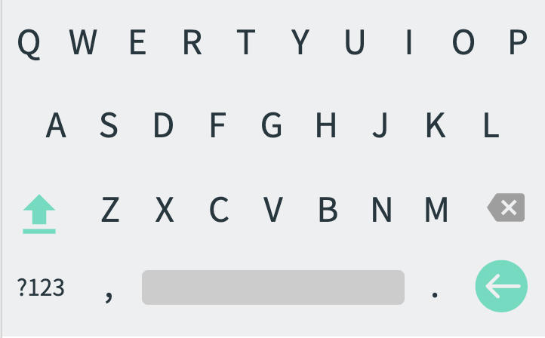
홈 > 메시지 작성
3
4
설명
1. 닉네임 검색 - 공개된 사용자 검색 2. 검색된 목록 3. 닉네임 - 프로필로 이동 4. 신고,차단 메뉴 5. 메시지 내용
참고
메시지 작성
$닉네임
1
닉네임 검색
5
메시지 내용
13;18 오후
2
$닉네임
$닉네임
$포스팅 공유
공유 메시지 내용
13;20 오후
$닉네임
내가 쓴 메시지 내용
13;28 오후
●
●
●
더보기
메시지 입력,..
‹#›
Notes:
그룹을 관심을 통일

Slide 47


홈 > 관심
설명
1. 관심 목록으로 이동 - 전체 목록 2. 관심 목록으로 이동 - 전체 목록 3. 관심 목록으로 이동 - 해당 관심 목록으로 이동 4. 현재 관심 목록 표시 - 클릭시 다른 목록으로 변경 5. 관심 목록 추가 6. 포스팅 7. 포스팅 관심 목록 변경 - 수정. 삭제 - 하나의 포스팅을 다른 목록으로 저장 가능 - 목록의 아이콘 삭제 및 목록명으로 관리
참고
관심 : 목록 4
관심 관심 목록
4
5
1
2
전체
목록 2
목록 3
더보기 >
3
목록1
목록 2
목록 3
목록 4
6
매칭 매칭 목록
더보기 >
7
$포스팅 본문 첫출 내용. OOOOO …
좋아요 5.0/00명 별점 4.5/00명 $작성자명 2022-05-12 14:00
전문가1
#키워드
전문가2
#키워드
● ● ● ●
$포스팅 본문 첫출 내용. OOOOO …
좋아요 5.0/00명 별점 4.5/00명 $작성자명 2022-05-12 14:00
●
●
●
더보기
$포스팅 본문 첫출 내용. OOOOO …
좋아요 5.0/00명 별점 4.5/00명 $작성자명 2022-05-12 14:00
● ● ● ●
+
홈
포스팅
매칭
마이
‹#›

Slide 48
홈 > 관심 > 관심 목록 변경 / 추가
설명
1. 관심 목록 변경 - 2. 관심 목록 명 변경 3. 관심 목록 배경 색 변경 4. 추가 관심 목록 명 5. 추가 관심 목록 배경 색
참고
관심 : 목록 2
관심 목록 변경
1
전체
목록 2
목록 3
2
목록 명
3
목록 배경 색상
변경
$포스팅 본문 첫출 내용. OOOOO …
좋아요 5.0/00명 별점 4.5/00명 $작성자명 2022-05-12 14:00
관심 목록 추가
4
목록 명
$포스팅 본문 첫출 내용. OOOOO …
좋아요 5.0/00명 별점 4.5/00명 $작성자명 2022-05-12 14:00
5
목록 배경 색상
●
●
●
더보기
추가
‹#›

Slide 49

홈 > 관심 > 관심 등록 / 변경
설명
1. 관심 2. 관심 목록 변경 3. 관심 취소 4. 관심 메모 5. 저장
참고
관심 : 목록 2
관심 등록 / 변경
전체
목록 2
목록 3
$포스팅 본문 첫출 내용. OOOOO …
좋아요 5.0/00명 별점 4.5/00명 $작성자명 2022-05-12 14:00
2
3
1
목록1
목록 2
목록 3
$포스팅 본문 첫출 내용. OOOOO …
좋아요 5.0/00명 졀점 4.5/00명 $작성자명 2022-05-12 14:00
4
메모
$포스팅 본문 첫출 내용. OOOOO …
좋아요 5.0/00명 별점 4.5/00명 $작성자명 2022-05-12 14:00
●
●
●
더보기
5
저장
‹#›

Slide 50
포스팅
포스팅 등록
포스팅 등록 > 공개 여부
상담 등록
상담 등록 > 상담료 등록
상담 등록 (포스팅 상세)
제안 등록 (포스팅 상세)

Slide 51

포스팅 등록
설명
1. 포스팅 등록 2. 구분 : 포스팅, 상담의로 3. 사진 첨부 4. 포스팅 내용 입력 5. 키워드 입력 6. 공개 여부 - 전체공개, 팔로워공개, 전문가공개, 지정공개, 비공개 - 포스팅 우선 (상담의로의 경우 상담의뢰 클릭)
참고
포스팅 등록
관심 관심 목록
2
● 포스팅 ○ 상담의뢰
더보기 >
3
+
목록1
목록 2
목록 3
목록 4
4
내용 입력 …
매칭 매칭 목록
더보기 >
전문가1
#키워드
전문가2
#키워드
● ● ● ●
5
키워드 입력 …
6
공개 여부
$포스팅 본문 첫출 내용. OOOOO …
좋아요 5.0/00명 별점 4.5/00명 $작성자명 2022-05-12 14:00
● ● ● ●
+
7
1
등록
홈
포스팅
매칭
마이
‹#›

Slide 52
포스팅 등록 > 공개 여부
설명
1. 공개여부 - 전체공개, 팔로워공개, 전문가공개, 지정공개, 비공개 2. 지정공개 - 지정 공개의 경우 포스팅과 메시지 보냄 3. 팔로우 검색 4. 닉네임 선택 5. 저장
참고
포스팅 등록
지정공개
2
● 포스팅 ○ 상담의뢰
3
팔로우 검색,,,
+
4
$닉네임
내용 입력 …
$닉네임
키워드 입력 …
1
공개 여부
등록
5
저장
‹#›

Slide 53
상담 등록
설명
1. 포스팅 등록 2. 구분 : 포스팅, 상담의로 3. 사진 첨부 4. 포스팅 내용 입력 5. 키워드 입력 6. 상담료 Min - 10000, 20000, 30000, 50000 70000, 90000, 100000, 입력 7. 상담료 Max 8. 공개 여부 - 전체공개, 팔로워공개, 전문가공개, 지정공개, 비공개 9. 등록
참고
상담 등록
관심 관심 목록
2
○ 포스팅 ● 상담의뢰
더보기 >
3
+
목록1
목록 2
목록 3
목록 4
4
내용 입력 …
매칭 매칭 목록
더보기 >
전문가1
#키워드
전문가2
#키워드
● ● ● ●
5
키워드 입력 …
6
상담료 Min
7
상담료 Max
$포스팅 본문 첫출 내용. OOOOO …
좋아요 5.0/00명 별점 4.5/00명 $작성자명 2022-05-12 14:00
8
공개 여부
● ● ● ●
+
9
1
등록
홈
포스팅
매칭
마이
‹#›

Slide 54
상담 등록 > 상담료
설명
1.. 상담료 Min - 10000, 20000, 30000, 50000 70000, 90000, 100000, 입력 2. 상담료 Max 3. 타이틀 4. 상담료 입력 5. 저장
참고
상담 등록
3
상담료 입력
○ 포스팅 ● 상담의뢰
4
상담료 입력
+
내용 입력 …
키워드 입력 …
1
상담료 Min
2
상담료 Max
공개 여부
등록
5
저장
‹#›

Slide 55
상담 등록 (포스팅 상세)
설명
1. 포스팅 등록 2. 관련 포스팅 3. 사진 첨부 4. 포스팅 내용 입력 5. 키워드 입력 6. 상담료 Min - 10000, 20000, 30000, 50000 70000, 90000, 100000, 입력 7. 상담료 Max 8. 공개 여부 - 전체공개, 팔로워공개, 전문가공개, 지정공개, 비공개 9. 등록
참고
포스팅 상세
상담 등록
$닉네임
전문가
팔로우
2
포스팅 이미지
$포스팅 본문 첫출 내용. OOOOO …
좋아요 5.0/00명 별점 4.5/00명 $작성자명 2022-05-12 14:00
3
+
4
내용 입력 …
♡ ☆
● ● ● ●
좋아요 12345 별점 4.5
2022-05-12 14:00
포스팅 내용
5
키워드 입력 …
6
상담료 Min
관련 키워드
#키워드
#키워드
#키워드
#키워드
7
상담료 Max
댓글
제안
댓글
제안
1
8
공개 여부
상담
뎃글 / 제안 내용
9
등록
‹#›
Notes:
그룹을 관심을 통일

Slide 56
제안 등록 (포스팅 상세)
설명
1. 포스팅 등록 2. 관련 포스팅 3. 사진 첨부 4. 포스팅 내용 입력 5. 키워드 입력 6. 제안 가격 - 10000, 20000, 30000, 50000 70000, 90000, 100000, 입력 7. 공개 여부 - 전체공개, 팔로워공개, 전문가공개, 지정공개, 비공개 8. 등록 - 관련 키워드 없을 시에 관련 키워드 없음으로 표시 (예시 : 관련 키워드가 없습니다.)
참고
포스팅 상세
제안 등록
$닉네임
전문가
팔로우
2
포스팅 이미지
$포스팅 본문 첫출 내용. OOOOO …
좋아요 5.0/00명 별점 4.5/00명 $작성자명 2022-05-12 14:00
3
+
4
내용 입력 …
♡ ☆
● ● ● ●
좋아요 12345 별점 4.5
2022-05-12 14:00
포스팅 내용
5
키워드 입력 …
관련 키워드
6
제안 가격
#키워드
#키워드
#키워드
#키워드
7
공개 여부
댓글
제안
댓글
1
제안
상담
뎃글 / 제안 내용
8
등록
‹#›
Notes:
그룹을 관심을 통일

Slide 57
포스팅
포스팅 상세
상담 상세
포스팅 상세 > 추가메뉴 > 신고, 차단
포스팅 상세 > 추가메뉴 > 공유
포스팅 상세 > 추가메뉴 > 수정, 삭제, 상담종료
포스팅 상세 > 좋아요, 별점
포스팅 상세 > 보내기
포스팅 상세 > 관심 등록 / 변경
포스팅 상세 > 댓글
포스팅 상세 > 제안
포스팅 상세 > 제안 > 제안상세
포스팅 상세 > 제안 > 제안상세 > 수락

Slide 58
포스팅 상세
설명
1. 작성자 - 프로필 페이지로 이동 2. 팔로우 버튼 - 팔로우의 경우 비 활성화 3. 신고, 및 언팔로우 메뉴 - 숨김, 신고, 언팔로우 등 추가 메뉴 - 본인 글의 경우 수정 4. 이미지 5. 좋아요, 별점 6. 이미지 페이지 표시 7. 보내기, 관심 지정 8. 좋아요 별점 전체 9. 작성 일시 10. 내용 11. 포스팅 키워드 12. 댓글, 제안 표시 13. 댓글 제안 상담 작성 버튼 - 제안의 경우 전문가 만 가능 - 상담의 경우 상담 미표시 14. 댓글/제안 내용 15. 관련 전문가 16. 관련 포스팅 - 키워드 관련 포스팅
참고
포스팅 상세
$댓글 작성자명 - $회원등급
$댓글 문구 입력 내용입니다. ~~~~~~~~~~~~~~~~~~~
~~~~~~~~~~~~~~~~~~~~~
4일 좋아요 00 답글 달기
1
$닉네임
전문가
2
팔로우
3
4
이미지
$댓글 작성자명 - $회원등급
$댓글 문구 입력 내용입니다. ~~~~~~~~~~~~~~~~~~~
~~~~~~~~~~~~~~~~~~~~~
4일 좋아요 00 답글 달기
$댓글 작성자명 - $회원등급
$댓글 문구 입력 내용입니다. ~~~~~~~~~~~~~~~~~~~
~~~~~~~~~~~~~~~~~~~~~
4일 좋아요 00 답글 달기
5
6
7
15
♡ ☆
● ● ● ●
관련 전문가
8
좋아요 12345 별점 4.5
9
2022-05-12 14:00
10
내용
전문가1
전문가2
16
관련 포스팅
관련 키워드
11
#키워드
#키워드
#키워드
#키워드
12
댓글
13
$포스팅 본문 첫출 내용. OOOOO …
좋아요 5.0/00명 별점 4.5/00명 $작성자명 2022-05-12 14:00
제안 상담
댓글
제안
상담
●
●
●
더보기
14
뎃글 / 제안 내용
‹#›

Slide 59
상담 상세
설명
1. 작성자 - 프로필 페이지로 이동 2. 팔로우 버튼 - 팔로우의 경우 비 활성화 3. 신고, 및 언팔로우 메뉴 - 숨김, 신고, 언팔로우 등 추가 메뉴 - 본인 글의 경우 수정 - 본인 글의 경우 상담 종료 4. 이미지 5. 좋아요, 별점 6. 이미지 페이지 표시 7. 보내기, 관심 지정 8. 좋아요 별점 전체 9. 작성 일시 10. 내용 11. 포스팅 키워드 12. 댓글, 제안 표시 13. 댓글 제안 작성 버튼 - 제안의 경우 전문가 만 가능 - 상담의 경우 상담 미표시 14. 댓글/제안 내용 15. 관련 전문가 16. 관련 포스팅 - 키워드 관련 포스팅 17. 상담료 - Min, Max
참고
상담 상세
$댓글 작성자명 - $회원등급
$댓글 문구 입력 내용입니다. ~~~~~~~~~~~~~~~~~~~
~~~~~~~~~~~~~~~~~~~~~
4일 좋아요 00 답글 달기
1
$닉네임
여행자
2
팔로우
3
4
이미지
$댓글 작성자명 - $회원등급
$댓글 문구 입력 내용입니다. ~~~~~~~~~~~~~~~~~~~
~~~~~~~~~~~~~~~~~~~~~
4일 좋아요 00 답글 달기
$댓글 작성자명 - $회원등급
$댓글 문구 입력 내용입니다. ~~~~~~~~~~~~~~~~~~~
~~~~~~~~~~~~~~~~~~~~~
4일 좋아요 00 답글 달기
5
6
7
♡ ☆
● ● ● ●
15
8
관련 전문가
좋아요 12345 별점 4.5
9
2022-05-12 14:00
10
내용
전문가1
전문가2
16
관련 포스팅
17
상담료 : 10,000원 - 30,000원
관련 키워드
11
#키워드
#키워드
#키워드
#키워드
12
댓글
제안
13
$포스팅 본문 첫출 내용. OOOOO …
좋아요 5.0/00명 별점 4.5/00명 $작성자명 2022-05-12 14:00
댓글
제안
●
●
●
더보기
14
뎃글 / 제안 내용
‹#›

Slide 60
상담 상세 (관련 포스팅)
2
설명
1. 관련 포스팅 - 관랸 포스팅이 있을 경우 2. 완료 - 수락 왼료의 경우
참고
상담 상세
완료
1
$제안 본문 첫출 내용. OOOOO …
2022-05-12 14:00
$포스팅 본문 첫출 내용. OOOOO …
좋아요 5.0/00명 별점 4.5/00명 $작성자명 2022-05-12 14:00
수락
$닉네임
여행자
팔로우
$제안 본문 첫출 내용. OOOOO …
2022-05-12 14:00
이미지
관련 전문가
♡ ☆
● ● ● ●
좋아요 12345 별점 4.5
전문가1
전문가2
2022-05-12 14:00
관련 포스팅
내용
상담료 : 10,000원 - 30,000원
관련 키워드
$포스팅 본문 첫출 내용. OOOOO …
좋아요 5.0/00명 별점 4.5/00명 $작성자명 2022-05-12 14:00
#키워드
#키워드
#키워드
#키워드
●
●
●
더보기
댓글
제안
댓글
제안
‹#›

Slide 61
포스팅 상세 > 추가메뉴 > 신고, 차단
설명
1. 차단, 신고 등 추가메뉴 2. 신고, 차단, 공유, 팔로우 취소 - 포스팅 신고 - 사용자 차단 2 3. 취소
참고
포스팅 상세
신고
2
신고
차단
공유
팔로우 취소
$닉네임
전문가
팔로우
1
이 게시물을 신고하는 이유는 무엇인가요>
지식재산권 침해를 신고하는 경우를 제외하고 회원님의
신고는 익명으로 처리됩니다. 누군가 위급한 상황에
있다고 생각된다면 즉시 현지 응급 서비스 기관에 연락
하시기 바랍니다.
포스팅 이미지
나체 이미지
폭력물
괴롭힘
자살 또는 자해
거짓 정보
스팸
허가되지 않은 판매
혐오 발언
테러리즘
기타
3
취소
♡ ☆
● ● ● ●
좋아요 12345 별점 4.5
신고
2022-05-12 14:00
포스팅 내용
관련 키워드
#키워드
#키워드
#키워드
#키워드
댓글
제안 상담
댓글
제안
상담
뎃글 / 제안 내용
‹#›

Slide 62
포스팅 상세 > 추가메뉴 > 공유
설명
1. 차단, 신고 등 추가메뉴 2. 신고, 차단, 공유,팔로우 취소 - 포스팅 신고 - 사용자 차단 2 3. 취소
참고
포스팅 상세
2
신고
차단
공유
팔로우 취소
$닉네임
전문가
팔로우
1
포스팅 이미지
3
취소
♡ ☆
● ● ● ●
좋아요 12345 별점 4.5
2022-05-12 14:00
포스팅 내용
공유하기
관련 키워드
카카오톡으로 공유하기
#키워드
#키워드
#키워드
#키워드
문자메시지로 공유하기
댓글
제안 상담
댓글
제안
상담
URL 복사하기
뎃글 / 제안 내용
‹#›

Slide 63
포스팅 상세 > 추가메뉴 > 수정, 삭제, 상담종료
설명
1. 수정, 삭제 공유 등 추가메뉴 2. 수정, 삭제, 공유, 상담종료 - 수정 - 삭제 - 공유 - 상담종료 : 상담의 경우 2 3. 취소
참고
포스팅 상세
2
수정
삭제
공유
상담종료
$닉네임
전문가
팔로우
1
포스팅 이미지
3
취소
♡ ☆
● ● ● ●
좋아요 12345 별점 4.5
2022-05-12 14:00
포스팅 내용
공유하기
관련 키워드
카카오톡으로 공유하기
#키워드
#키워드
#키워드
#키워드
문자메시지로 공유하기
댓글
제안 상담
댓글
제안
상담
URL 복사하기
뎃글 / 제안 내용
‹#›

Slide 64
홈 > 포스팅 상세 > 좋아요, 별점
설명
1. 좋아요, 별점 - 좋아요 여부 - 별점 2. 좋아요인 경우 취소시 메시지 3. 별점 확인 - 별점은 5점으로 한다.
참고
포스팅 상세
$닉네임
전문가
팔로우
2
포스팅 이미지
좋아요를 취소하시겠습니까?
취소
확인
1
● ● ● ●
♡ ☆
3
별점
좋아요 12345 별점 4.5
2022-05-12 14:00
포스팅 내용
4
☆ ☆ ☆ ☆ ☆
관련 키워드
#키워드
#키워드
#키워드
#키워드
취소
확인
댓글
제안 상담
댓글
제안
상담
뎃글 / 제안 내용
‹#›

Slide 65
홈 > 포스팅 상세 > 보내기
2
설명
1. 보내기 2. 뒤로 가기 3. 팔로우 검색 - 비공개 계정의 경우 메시지 표시 4. 검색된 사용자 5. 추가 메시지 작성 6. 보내기 - 메시지로 해당 포스팅링크를 보내고 현재창 닫음
참고
포스팅 상세
보내기
$닉네임
전문가
팔로우
팔로우 검색,,,
3
포스팅 이미지
비공개 계정
$닉네임님을 팔로우하지 않으면 아래 사람들은 이 게시물을 보지 못할 수 있습니다.
4
$닉네임
$닉네임
1
5
♡ ☆
● ● ● ●
●
●
●
더보기
공유 메시지 작성…
좋아요 12345 별점 4.5
2022-05-12 14:00
6
보내기
포스팅 내용
관련 키워드
#키워드
#키워드
#키워드
#키워드
댓글
제안 상담
댓글
제안
상담
뎃글 / 제안 내용
‹#›

Slide 66
홈 > 포스팅 상세 > 보내기 (메시지 예시)
1
2
3
설명
1. 뒤로 가기 2. 닉네임 3. 상세 메뉴 4. 포스팅 공유 메시지
참고
포스팅 상세
$닉네임
$닉네임
전문가
팔로우
포스팅 이미지
4
$포스팅 공유
공유 메시지 내용
04;20 오전
♡ ☆
● ● ● ●
●
●
●
더보기
좋아요 12345 별점 4.5
2022-05-12 14:00
포스팅 내용
메시지 입력,..
관련 키워드
#키워드
#키워드
#키워드
#키워드
댓글
제안 상담
댓글
제안
상담
뎃글 / 제안 내용
‹#›

Slide 67
홈 > 포스팅 상세 > 관심 등록 / 변경
설명
1. 관심 2. 관심 목록 변경 3. 관심 취소 4. 관심 메모 5. 저장
참고
포스팅 상세
관심 등록 / 변경
$닉네임
전문가
팔로우
포스팅 이미지
$포스팅 본문 첫출 내용. OOOOO …
좋아요 5.0/00명 별점 4.5/00명 $작성자명 2022-05-12 14:00
2
3
관심
♡ ☆
● ● ● ●
1
좋아요 12345 별점 4.5
2022-05-12 14:00
4
메모
포스팅 내용
관련 키워드
#키워드
#키워드
#키워드
#키워드
댓글
제안 상담
댓글
제안
상담
5
뎃글 / 제안 내용
저장
‹#›

Slide 68
홈 > 포스팅 상세 > 댓글
설명
1. 댓글 작성 화면으로 이동 2. 댓글 좋아요 3. 댓글 작성
참고
포스팅 상세
댓글
$닉네임
전문가
팔로우
$댓글 작성자명 - $회원등급
$댓글 문구 입력 내용입니다. ~~~~~~~~~~~~~~~~~~~
~~~~~~~~~~~~~~~~~~~~~
4일 좋아요 00 답글 달기
포스팅 이미지
$댓글 작성자명 - $회원등급
$댓글 문구 입력 내용입니다. ~~~~~~~~~~~~~~~~~~~
~~~~~~~~~~~~~~~~~~~~~
4일 좋아요 00 답글 달기
♡ ☆
● ● ● ●
좋아요 12345 별점 4.5
2022-05-12 14:00
포스팅 내용
3
관련 키워드
댓글 작성…
#키워드
#키워드
#키워드
#키워드
댓글
제안 상담
1
댓글
제안
상담
$댓글 작성자명 - $회원등급
$댓글 문구 입력 내용입니다. ~~~~~~~~~~~~~~~~~~~
~~~~~~~~~~~~~~~~~~~~~
4일 좋아요 00 답글 달기
2
$댓글 작성자명 - $회원등급
$댓글 문구 입력 내용입니다. ~~~~~~~~~~~~~~~~~~~
~~~~~~~~~~~~~~~~~~~~~
4일 좋아요 00 답글 달기
‹#›

Slide 69
홈 > 포스팅 상세 > 제안
설명
1. 제안 표시 2. 제안 글 쓰기 3. 수락된 제안 - 다수의 수락이 가능
참고
포스팅 상세
$닉네임
전문가
팔로우
포스팅 이미지
$제안 본문 첫출 내용. OOOOO …
2022-05-12 14:00
3
수학
♡ ☆
● ● ● ●
$제안 본문 첫출 내용. OOOOO …
2022-05-12 14:00
좋아요 12345 별점 4.5
2022-05-12 14:00
관련 전문가
포스팅 내용
전문가1
전문가2
관련 키워드
관련 포스팅
#키워드
#키워드
#키워드
#키워드
1
2
댓글
제안 상담
댓글
제안
상담
$포스팅 본문 첫출 내용. OOOOO …
좋아요 5.0/00명 별점 4.5/00명 $작성자명 2022-05-12 14:00
●
●
●
더보기
$제안 본문 첫출 내용. OOOOO …
2022-05-12 14:00
‹#›

Slide 70
홈 > 포스팅 상세 > 제안 상세
설명
1. 제안 2. 관련 포스팅 3. 제안가격 4. 수락 - 수락할 경우 제안가격 지불 -
참고
포스팅 상세
제안 상세
$닉네임
전문가
팔로우
2
포스팅 이미지
$포스팅 본문 첫출 내용. OOOOO …
좋아요 5.0/00명 별점 4.5/00명 $작성자명 2022-05-12 14:00
$닉네임
전문가
팔로우
♡ ☆
● ● ● ●
포스팅 이미지
좋아요 12345 별점 4.5
2022-05-12 14:00
포스팅 내용
관련 키워드
♡ ☆
● ● ● ●
#키워드
#키워드
#키워드
#키워드
좋아요 12345 별점 4.5
2022-05-12 14:00
댓글
제안 상담
댓글
제안
상담
포스팅 내용
1
3
제안 가격 : 20,000원
관련 키워드
$제안 본문 첫출 내용. OOOOO …
2022-05-12 14:00
#키워드
#키워드
#키워드
#키워드
댓글
댓글
4
수락
‹#›

Slide 71
홈 > 포스팅 상세 > 제안 상세 > 수락
설명
1. 제안 2. 상담료 - 제안가격 3. 추가 상담료 4. 결제수단 5.. 수락 및 결제 - PG 연계
참고
제안 상세
제안 수락
$닉네임 님의 제안을 수락 하시겠습니까?
$포스팅 본문 첫출 내용. OOOOO …
좋아요 5.0/00명 별점 4.5/00명 $작성자명 2022-05-12 14:00
$닉네임
전문가
팔로우
상담료 : 20,000원
2
포스팅 이미지
3
추가 상담료
결제금액 : 20,000원
♡ ☆
● ● ● ●
4
좋아요 12345 별점 4.5
2022-05-12 14:00
결제수단
포스팅 내용
○ 신용카드
○ 휴대폰
○ 카카오페이
제안 가격 : 20,000원
관련 키워드
#키워드
#키워드
#키워드
#키워드
5
1
수락 및 결제
댓글
댓글
수락
‹#›

Slide 72
포스팅 상세 > 프로필
포스팅 상세 > 프로필
포스팅 상세 > 프로필 > 추가메뉴 > 신고, 차단
포스팅 상세 > 프로필 > 팔로우, 팔로잉
포스팅 상세 > 프로필 > 메시지

Slide 73
포스팅 상세 > 프로필
설명
1. 차단, 신고 등 추가메뉴 2. 프로필 사진 3. 포스팅 갯수 - 클릭시 하단 포스팅으로 4. 팔로워 갯수 - 팔로워 로 이동 5. 팔로잉 갯수 - 팔로잉 으로 이동 6. 닉네임 및 기타 표시 7. 프로필 소개 내용 8. 관련 키워드 9. 팔로우 / 팔로잉 - 팔로우 혹은 팔로잉 변경 10. 상담으로 이동 - 전문가의 경우 11. DM 12. 포스팅 / 상담 / 제안 - 제안의 경우 본인(전문가)의 경우 표시 - 사용자가 쓴 포스팅, 상담, 제안 - 제안의 경우 수락여부 표시 - 본인의 경우 마이로 이동
참고
포스팅 상세
프로필
1
$닉네임
전문가
팔로우
2
3
4
5
포스팅 이미지
포스팅
123
팔로워
123
팔로잉
123
6
$닉네임
전문가
조합원
7
프로필 내용
관련 키워드
♡ ☆
● ● ● ●
8
#키워드
#키워드
#키워드
#키워드
좋아요 12345 별점 4.5
2022-05-12 14:00
9
10
11
팔로우
상담
메시지
포스팅 내용
포스팅
상담 제안
12
관련 키워드
#키워드
#키워드
#키워드
#키워드
♡ ☆
$포스팅 본문 첫출 내용. OOOOO …
좋아요 5.0/00명 별점 4.5/00명 $작성자명 2022-05-12 14:00
댓글
제안 상담
댓글
제안
상담
●
●
●
더보기
뎃글 / 제안 내용
‹#›

Slide 74
포스팅 상세 > 프로필 > 추가메뉴 > 신고, 차단
설명
1. 차단, 신고 등 추가메뉴 2. 신고, 차단, - 사용자 신고, 차단, 3. 취소
참고
프로필
1
2
신고
차단
포스팅
123
팔로워
123
팔로잉
123
$닉네임
전문가
조합원
3
취소
프로필 내용
관련 키워드
#키워드
#키워드
#키워드
#키워드
차단
신고
팔로우
상담
메시지
$닉네임님을 차단하시겠습니까?
이 계정을 신고하는 이유는 무엇인가요?
포스팅
상담 제안
상대방는 앱에서 회원님에게 메시지를 보내ㅔ거나 회원님의 프로필, 게시물 등을 찾을 수 없습니다.
상대방에게는 회원님이 차단했다는 내용을 알리지 않습니.
지식재산권 침해를 신고하는 경우를 제외하고 회원님의
신고는 익명으로 처리됩니다. 누군가 위급한 상황에
있다고 생각된다면 즉시 현지 응급 서비스 기관에 연락
하시기 바랍니다.
♡ ☆
$포스팅 본문 첫출 내용. OOOOO …
좋아요 5.0/00명 별점 4.5/00명 $작성자명 2022-05-12 14:00
트래블코업 에 적합하지 않은 콘텐츠 게시
타인 사칭
만 14세 미만 게정
차단
●
●
●
더보기
차단 및 신고
‹#›

Slide 75
포스팅 상세 > 프로필 > 팔로워, 팔로잉
설명
1. 팔로워, 팔로잉 - 프로필 사용자를 팔로우 - 프로필 사용자가 팔로잉 2. 팔로워/팔로잉 닉네임 3. 사용자의 팔로우의 경우 팔로잉 표시 4. 사용자의 팔로우가 아닐 경우 팔로우 표시 - 본인의 경우 버튼 없음
참고
프로필
$닉네임
팔로워
팔로잉
포스팅
123
1
팔로워
123
팔로잉
123
검색
$닉네임
전문가
조합원
2
3
$닉네임
팔로잉
프로필 내용
$닉네임
4
팔로우
관련 키워드
$닉네임
팔로우
●
●
●
더보기
#키워드
#키워드
#키워드
#키워드
팔로우
상담
메시지
포스팅
상담 제안
♡ ☆
$포스팅 본문 첫출 내용. OOOOO …
좋아요 5.0/00명 별점 4.5/00명 $작성자명 2022-05-12 14:00
‹#›

Slide 76
포스팅 상세 > 프로필 > 메시지
2
3
4
설명
1. 메시지 2. 이전화면 3. 닉네임 - 프로필로 이동 4. 신고,차단 메뉴 5. 메시지 내용
참고
프로필
$닉네임
포스팅
123
팔로워
123
팔로잉
123
5
메시지 내용
13;18 오후
$닉네임
전문가
조합원
$포스팅 공유
공유 메시지 내용
13;20 오후
프로필 내용
관련 키워드
내가 쓴 메시지 내용
13;28 오후
●
●
●
더보기
#키워드
#키워드
#키워드
#키워드
상담
1
팔로우
메시지
메시지 입력,..
포스팅
상담 제안
♡ ☆
$포스팅 본문 첫출 내용. OOOOO …
좋아요 5.0/00명 별점 4.5/00명 $작성자명 2022-05-12 14:00
‹#›

Slide 77
매칭
매칭

Slide 78
매칭
설명
1. 화면 명 2. 검색 3. 필터설정 4. 매칭 전문가 5. 매칭 리스트 - 포스팅 상세로 이동 6. 설정 화면 닫음 # 상세 검색 설정 - 기간 : 디폴트 1개월 - 속성 : 포스팅, 상담 - 등록자 : 전문가, 여행자, 팔로잉 - 내가 등록한 키워드 매칭
참고
1
매칭
6
검색 설정
2
Search
3
기간
20220601
20220701
1개월
4
속성
전문가1
#키워드
전문가2
#키워드
전체
포스팅
상담
● ● ● ●
등록자
5
전체
전문가
여행자
팔로잉
$포스팅 본문 첫출 내용. OOOOO …
좋아요 5.0/00명 별점 4.5/00명 $작성자명 2022-05-12 14:00
정렬
●
●
●
더보기
최신순
좋아요
별점
+
저장
홈
포스팅
매칭
마이
‹#›

Slide 79
마이
마이
마이 > 팔로워
마이 > 팔로잉, 차단
마이 > 포인트
마이 > 프로필 수정
마이 > 댓글

Slide 80
마이
설명
1. 화면 명 2. 설정 3. 프로필 사진 4. 포스팅 갯수 - 하단 포스팅으로 이동 5. 팔로워 팔로잉으로 이동 6. 닉네임 표시 7 포인트 표시 - 포인트 이력으로 이동 8. 프로필 내용 9. 전문분야 - 여행자의 경우 관심분야 10. 프로필 편집 11. 내가쓴 포스팅, 상담, 제안 - 전문가의 경우 제안 표시 12. 댓글목록으로 이동 13. 관심으로 이동 14. 포스팅, 상담, 제안 목록 15. 프로필이 설정되지 않았을 경우 - 사진, 이름,
참고
1
마이
2
3
4
5
포스팅
123
팔로워
123
팔로잉
123
$닉네임
조합원
7
6
전문가
포인트 12345
8
프로필 내용
전문 분야
9
15
#키워드
#키워드
#키워드
#키워드
10
프로필 편집
이름을 설정하지 않았습니다.
지금 설정하시겠습니까?
포스팅
상담 제안
12
13
11
댓글 관심
14
♡ ☆
취소
확인
$포스팅 본문 첫출 내용. OOOOO …
좋아요 5.0/00명 별점 4.5/00명 $작성자명 2022-05-12 14:00
+
홈
포스팅
매칭
마이
‹#›

Slide 81
마이 > 팔로워
₩1
설명
1. 팔로워, 팔로잉 - 마이 팔로우 - 마이 팔로잉 2. 검색 3. 팔로워 닉네임 4. 팔롱워 삭제
참고
마이
$닉네임
123 팔로워
321 팔로잉
차단
1
포스팅
101
팔로워
123
팔로잉
321
2
검색
$닉네임
전문가
조합원
포인트 12345
3
4
프로필 내용
$닉네임
삭제
$닉네임
삭제
전문 분야
$닉네임
삭제
●
●
●
더보기
#키워드
#키워드
#키워드
#키워드
●
●
●
더보기
프로필 편집
포스팅
상담 제안
댓글 관심
♡ ☆
$포스팅 본문 첫출 내용. OOOOO …
좋아요 5.0/00명 별점 4.5/00명 $작성자명 2022-05-12 14:00
+
홈
포스팅
매칭
마이
‹#›

Slide 82
마이 > 팔로잉, 차단
₩1
설명
1. 팔로잉 닉네임 2. 팔로잉 - 선택 시 팔로우 3. 차단된 사용자 닉네임 4. 차단된 사용자 차단 해제
참고
$닉네임
$닉네임
123 팔로워
321 팔로잉
차단
123 팔로워
321 팔로잉
차단
검색
검색
2
3
4
1
$닉네임
$닉네임
팔로잉
차단 해제
$닉네임
팔로잉
$닉네임
차단 해제
$닉네임
팔로잉
$닉네임
차단 해제
●
●
●
더보기
●
●
●
더보기
●
●
●
더보기
‹#›

Slide 83
마이 > 프로필 수정
설명
1. 프로필 편집 2. 프로필 사진 변경 - 삭제, 카메라, 겔러리, 취소 3. 닉네임 변경 4. 전화번호 변경 5. 소개글 변경 6. 전문 분야 변경 - 여행자의 경우 관심 분야 7. 공개범위 - 전체공개 - 팔로워 공개 - 전문가 공개 - 비공개 8. 회원정보, 개인정보 설정 9. 저앙 - 닉네임 중복 금지
참고
마이
프로필 수정
삭제
카메라
겔러리
2
포스팅
123
팔로워
123
팔로잉
123
$닉네임
전문가
조합원
포인트 12345
3
프로필 내용
닉네임
취소
4
전화번호
전문 분야
5
#키워드
#키워드
#키워드
#키워드
소개글
1
6
프로필 편집
전문 분야
포스팅
상담 제안
댓글 관심
7
공개 범위
♡ ☆
$포스팅 본문 첫출 내용. OOOOO …
좋아요 5.0/00명 별점 4.5/00명 $작성자명 2022-05-12 14:00
8
회원정보 개인정보
9
+
저장
홈
포스팅
매칭
마이
‹#›

Slide 84
마이 > 댓글
₩1
설명
1. 댓글 2.
참고
마이
댓글 목록
내가쓴 댓글 검색,,,
포스팅
101
팔로워
123
팔로잉
321
댓글
등록
이미지
$포스팅 본문 첫출 내용 게시합니다. …
$일반댓글 동록 내용 입니다.ㅇㅇㅇㅇㅇㅇㅇㅇㅇㅇㅇㅇㅇㅇㅇㅇㅇㅇㅇㅇㅇㅇㅇㅇㅇㅇㅇㅇㅇㅇㅇㅇㅇ …
$닉네임
전문가
조합원
포인트 12345
프로필 내용
댓글
등록
이미지
$상담문의 제목입니다.
$문의댓글 동록 내용 입니다.ㅇㅇㅇㅇㅇㅇㅇㅇㅇㅇㅇㅇㅇㅇㅇㅇㅇㅇㅇㅇㅇㅇㅇㅇㅇㅇㅇㅇㅇㅇㅇㅇㅇ …
전문 분야
●
●
●
더보기
#키워드
#키워드
#키워드
#키워드
댓글
등록
이미지
$포스팅 본문 첫출 내용 게시합니다. …
$일반댓글 동록 내용 입니다.ㅇㅇㅇㅇㅇㅇㅇㅇㅇㅇㅇㅇㅇㅇㅇㅇㅇㅇㅇㅇㅇㅇㅇㅇㅇㅇㅇㅇㅇㅇㅇㅇㅇ …
프로필 편집
포스팅
상담 제안
1
댓글 관심
●
●
●
더보기
♡ ☆
$포스팅 본문 첫출 내용. OOOOO …
좋아요 5.0/00명 별점 4.5/00명 $작성자명 2022-05-12 14:00
+
홈
포스팅
매칭
마이
‹#›

Slide 85
포인트
마이 > 포인트
포인트 : 적립사용, 출금
포인트 > 충전
포인트 > 출금

Slide 86
마이 > 포인트
₩1P
설명
1. 포인트 2. 포인트 내역 3. 전체/적립/사용 7. 적릾/사용 목록
참고
마이
포인트
2
포스팅
101
팔로워
123
팔로잉
321
205,000 P
1
3
전체 | 적립 | 사용
$닉네임
전문가
조합원
포인트 12345
프로필 내용
2022-05-13 14:00 | 회원가입 | +1,000
$생성일시 | $포인트 적립 적요 | + $포인트
$생성일시 | $포인트 적립 적요 | + $포인트
$생성일시 | $포인트 사용 적요 | - $포인트
$생성일시 | $포인트 적립 적요 | + $포인트
$생성일시 | $포인트 적립 적요 | + $포인트
$생성일시 | $포인트 사용 적요 | - $포인트
$생성일시 | $포인트 적립 적요 | + $포인트
$생성일시 | $포인트 적립 적요 | + $포인트
$생성일시 | $포인트 사용 적요 | - $포인트
4
전문 분야
●
●
●
더보기
#키워드
#키워드
#키워드
#키워드
프로필 편집
포스팅
상담 제안
댓글 관심
♡ ☆
$포스팅 본문 첫출 내용. OOOOO …
좋아요 5.0/00명 별점 4.5/00명 $작성자명 2022-05-12 14:00
+
홈
포스팅
매칭
마이
‹#›

Slide 87
마이 > 포인트
₩1P
설명
1. 출금 2. 최근 1개월 - 목록 조건 - 1개월, 2개월, 3개월 등 3. 출금 목록 4. 출금 # 해당내용 삭제됨
참고
포인트
포인트
205,000 P (200,000 P)
205,000 P (200,000 P)
1
4
적립/사용
출금
충전
출금
적립/사용
출금
충전
출금
최근 1개월
전체 | 적립 | 사용
2
2022-05-13 14:00 | 출금 신청중 | 200,000 원
$출금신청일시 | 입금완료 | 100,000 원
$입금완료일시 | 입금완료 | $출금금액 원
$입금완료일시 | 입금완료 | $출금금액 원
$입금완료일시 | 입금완료 | $출금금액 원
$입금완료일시 | 입금완료 | $출금금액 원
$입금완료일시 | 입금완료 | $출금금액 원
$입금완료일시 | 입금완료 | $출금금액 원
$입금완료일시 | 입금완료 | $출금금액 원
$입금완료일시 | 입금완료 | $출금금액 원
2022-05-13 14:00 | 회원가입 | +1,000
$생성일시 | $포인트 적립 적요 | + $포인트
$생성일시 | $포인트 적립 적요 | + $포인트
$생성일시 | $포인트 사용 적요 | - $포인트
$생성일시 | $포인트 적립 적요 | + $포인트
$생성일시 | $포인트 적립 적요 | + $포인트
$생성일시 | $포인트 사용 적요 | - $포인트
$생성일시 | $포인트 적립 적요 | + $포인트
$생성일시 | $포인트 적립 적요 | + $포인트
$생성일시 | $포인트 사용 적요 | - $포인트
3
●
●
●
더보기
‹#›

Slide 88
마이 > 포인트 > 충전
₩1P
설명
1. 충전 2. 충전금액 선택 3. 결제수단 선택 4. 결제 - PG 연계 # 해당내용 삭제됨
참고
포인트
포인트 충전
205,000 P (200,000 P)
충전금액
2
1만원
3만원
5만원
10만원
적립/사용
출금
1
충전
출금
최근 1개월
100000
2022-05-13 14:00 | 출금 신청중 | 200,000 원
$출금신청일시 | 입금완료 | 100,000 원
$입금완료일시 | 입금완료 | $출금금액 원
$입금완료일시 | 입금완료 | $출금금액 원
$입금완료일시 | 입금완료 | $출금금액 원
$입금완료일시 | 입금완료 | $출금금액 원
$입금완료일시 | 입금완료 | $출금금액 원
$입금완료일시 | 입금완료 | $출금금액 원
$입금완료일시 | 입금완료 | $출금금액 원
$입금완료일시 | 입금완료 | $출금금액 원
결제수단
3
○ 신용카드
○ 휴대폰
○ 카카오페이
충전 이후 거래 이력이 없는 경우 , 충전일로부터 최대 7일 내 온라인에서 충전 취소가 가능합니다.
4
결제
‹#›

Slide 89
마이 > 포인트 > 충전
₩1P
설명
1. 출금 - 출금 신청 중의 경우 메시지 2. 출금가능 포인트 3 출금계좌 4. 출금신청 # 해당내용 삭제됨
참고
포인트
포인트 출금신청
205,000 P (200,000 P)
출금가능포인트
2
1
200,000 P
적립/사용
출금
충전
출금
최근 1개월
200000
2022-05-13 14:00 | 출금 신청중 | 200,000 원
$출금신청일시 | 입금완료 | 100,000 원
$입금완료일시 | 입금완료 | $출금금액 원
$입금완료일시 | 입금완료 | $출금금액 원
$입금완료일시 | 입금완료 | $출금금액 원
$입금완료일시 | 입금완료 | $출금금액 원
$입금완료일시 | 입금완료 | $출금금액 원
$입금완료일시 | 입금완료 | $출금금액 원
$입금완료일시 | 입금완료 | $출금금액 원
$입금완료일시 | 입금완료 | $출금금액 원
출금계좌
3
은행명 | OO 은행 ▼
계좌번호 | 12311231231231
예금주 | 홍길동
4
출금신청
‹#›

Slide 90
설정
마이 > 설정
마이 > 설정 > 회원정보
마이 > 설정 > 회원정보 > 전문가 신청 / 수정
마이 > 설정 > 개인정보
마이 > 설정 > 비밀번호
마이 > 설정 > 결제내역
마이 > 설정 > 출금계좌
마이 > 설정 > 알림
마이 > 설정 > 1:1 문의
마이 > 설정 > 회원탈퇴

Slide 91
마이 > 설정
설명
1. 설정
참고
마이
1
설정
일반
포스팅
101
팔로워
123
팔로잉
321
회원 정보
개인 정보
$닉네임
전문가
조합원
포인트 12345
비밀 번호
프로필 내용
결제 내역
출금 계좌
알림
전문 분야
언어설정 : 한국어
#키워드
#키워드
#키워드
#키워드
고객지원
프로필 편집
공지사항
자주 묻는 질문
포스팅
상담 제안
댓글 관심
1:1 문의
정보
이용약관
♡ ☆
위치 정보 이용 약관
$포스팅 본문 첫출 내용. OOOOO …
좋아요 5.0/00명 별점 4.5/00명 $작성자명 2022-05-12 14:00
개인 정보 처리 방침
오픈 소스 라이선스
버전 정보
v2.0.1
+
홈
포스팅
매칭
마이
로그아웃
회원탈퇴
‹#›

Slide 92
마이 > 설정 > 회원 정보
설명
참고
설정
회원 정보
일반
이름
회원 정보
개인 정보
성별
비밀 번호
결제 내역
생년월일
출금 계좌
알림
언어설정 : 한국어
휴대폰 번호
고객지원
공지사항
자주 묻는 질문
1:1 문의
저장
정보
전문가 정보
이용약관
위치 정보 이용 약관
개인 정보 처리 방침
오픈 소스 라이선스
버전 정보
v2.0.1
로그아웃
회원탈퇴
‹#›

Slide 93
마이 > 설정 > 회원 정보 > 전문가 신청 / 수정
설명
1. 이전화면 이동 (로그인 화면으로 이동) 2. 자격증, 명함, 통장사분 사진 변경 3. 자격증 입력 4. 소속 입력 5. 회사명 입력 6. 사업자번호 입력 7. 전문분야 입력 9. 조합원 여부 (수정의 경우 미표시) 10. 전문가 신청 11. 전문분야 입력 확인 - 전문가 신청의 경우 관리자 확인 후 완료 - 수정의 경우 - 조합원 여부의 경우 관리자 사이트에서 적용함
참고
1
전문가 신청 및 수정
2
$자격증 사진
$명함
$통장사본
3
자격증
4
소속
5
회사명
6
사업자번호
$닉네임 회원님,
전문가 신청이 완료 되었습니다.
7
전문분야
확인
□ 한국 여행업 협동조합 조합원 여부
9
8
전문가 신청 / 수정
‹#›
Notes:
전문가 신청

Slide 94
마이 > 설정 > 개인 정보
설명
- 활동 관련 삭제
참고
설정
개인 정보
일반
계정 공개 범위
회원 정보
비공개 계정
개인 정보
비밀 번호
결제 내역
출금 계좌
메시지
알림
언어설정 : 한국어
모든사람
대가 팔로우 한 사람
고객지원
공지사항
자주 묻는 질문
1:1 문의
정보
이용약관
위치 정보 이용 약관
개인 정보 처리 방침
오픈 소스 라이선스
버전 정보
v2.0.1
저장
로그아웃
회원탈퇴
‹#›
Notes:
포스팅, 댓글 등은 포스팅 작성에 결정됨

Slide 95
마이 > 설정 > 비밀 번호
설명
참고
설정
비밀 번호
일반
기존 비밀 번호
회원 정보
개인 정보
새 비밀 번호
비밀 번호
결제 내역
새 비밀 번호 재입력
출금 계좌
알림
언어설정 : 한국어
고객지원
공지사항
자주 묻는 질문
1:1 문의
정보
이용약관
위치 정보 이용 약관
개인 정보 처리 방침
오픈 소스 라이선스
버전 정보
v2.0.1
변경
로그아웃
회원탈퇴
‹#›

Slide 96
마이 > 설정 > 결제 내역
설명
참고
설정
결제 내역
일반
20220601
20220701
1개월
회원 정보
개인 정보
결제 일시 | 적요/승인번호 | 결제수단 | 결제금액
2022-05-17 14:00 | 포인트 일반충전 ($승인번호) | 카드 | \ 20,000
$결제 일시 | 포인트 일반충전 ($승인번호) | 카드 | $결제금액
$결제 일시 | 포인트 자동충전 ($승인번호) | 카드 | $결제금액
$결제 일시 | 포인트 자동충전 ($승인번호) | 카드 | $결제금액
$결제 일시 | 포인트 자동충전 ($승인번호) | 카드 | $결제금액
$결제 일시 | 포인트 자동충전 ($승인번호) | 카드 | $결제금액
$결제 일시 | 포인트 자동충전 ($승인번호) | 카드 | $결제금액
$결제 일시 | 포인트 자동충전 ($승인번호) | 카드 | $결제금액
$결제 일시 | 포인트 자동충전 ($승인번호) | 카드 | $결제금액
비밀 번호
결제 내역
출금 계좌
알림
언어설정 : 한국어
고객지원
공지사항
자주 묻는 질문
1:1 문의
정보
이용약관
위치 정보 이용 약관
개인 정보 처리 방침
오픈 소스 라이선스
버전 정보
v2.0.1
로그아웃
회원탈퇴
‹#›

Slide 97
마이 > 설정 > 출금 계좌
설명
- 출금계좌의 경우 전문가만 표시
참고
설정
출금 계좌
일반
은행명 | OO 은행 ▼
계좌번호 | 12311231231231
예금주 | 홍길동
회원 정보
개인 정보
비밀 번호
결제 내역
출금 계좌
알림
언어설정 : 한국어
고객지원
공지사항
자주 묻는 질문
1:1 문의
정보
이용약관
위치 정보 이용 약관
개인 정보 처리 방침
오픈 소스 라이선스
버전 정보
v2.0.1
저장
로그아웃
회원탈퇴
‹#›

Slide 98
마이 > 설정 > 알림
설명
참고
설정
알림
일반
활동 알림
회원 정보
좋아요
개인 정보
댓글
비밀 번호
메시지
결제 내역
출금 계좌
알림
광고성 정보 수신
언어설정 : 한국어
고객지원
앱 푸시
문자 메시지
공지사항
이메일
자주 묻는 질문
1:1 문의
정보
이용약관
위치 정보 이용 약관
개인 정보 처리 방침
오픈 소스 라이선스
버전 정보
v2.0.1
로그아웃
회원탈퇴
‹#›

Slide 99
마이 > 설정 > 1:1 문의
설명
참고
설정
1:1 문의
일반
운영시간 안내
접속시간 24시간 접수 가능
답변시간 평일 09:00 ~ 18:00 (토.일. 공휴일 휴무)
답변시간 이후 접수 건은 운영시간 내 순차적으로 답변해드립니다.
회원 정보
개인 정보
비밀 번호
결제 내역
문의하기
출금 계좌
알림
언어설정 : 한국어
문의유형 | 문의제목 | 상태
상담 | $문의제목입니다. | 접수
결제 | $문의제목입니다. | 답변대기
일반 | $문의제목입니다. | 답변완료
포스팅 | $문의제목입니다. | $답변상태
회원가입 | $문의제목입니다. | $답변상태
$문의유형 | $문의제목입니다. | $답변상태
$문의유형 | $문의제목입니다. | $답변상태
고객지원
공지사항
자주 묻는 질문
1:1 문의
정보
이용약관
위치 정보 이용 약관
개인 정보 처리 방침
오픈 소스 라이선스
버전 정보
v2.0.1
로그아웃
회원탈퇴
‹#›

Slide 100
마이 > 설정 > 1:1 문의
설명
1. 문의하기 2. 문의 유형 선택 3. 제목 4. 내용 5. 사진첨부 6. 문의접수 - 문의 유형의 경우 자주 묻는 질문 유형을 참고
참고
1:1 문의
1:1 문의
운영시간 안내
접속시간 24시간 접수 가능
답변시간 평일 09:00 ~ 18:00 (토.일. 공휴일 휴무)
답변시간 이후 접수 건은 운영시간 내 순차적으로 답변해드립니다.
문의 유형
2
3
1
제목
문의하기
4
내용
문의유형 | 문의제목 | 상태
상담 | $문의제목입니다. | 접수
결제 | $문의제목입니다. | 답변대기
일반 | $문의제목입니다. | 답변완료
포스팅 | $문의제목입니다. | $답변상태
회원가입 | $문의제목입니다. | $답변상태
$문의유형 | $문의제목입니다. | $답변상태
$문의유형 | $문의제목입니다. | $답변상태
5
+
6
문의접수
‹#›

Slide 101
마이 > 설정 > 회원탈퇴
설명
참고
설정
회원탈퇴
일반
회원 정보
개인 정보
회원탈퇴사유
비밀 번호
결제 내역
출금 계좌
○ 사용을 잘 안하게 돼요
○ 원하는 정보가 없어요
○ 사용이 어려워요
○ 개인정보 보호를 위해 삭제할 정보가 있어요
○ 다른 계정이 있어요
○ 기타
알림
언어설정 : 한국어
고객지원
공지사항
자주 묻는 질문
1:1 문의
정보
이용약관
직접 입력
위치 정보 이용 약관
개인 정보 처리 방침
오픈 소스 라이선스
버전 정보
v2.0.1
회원탈퇴
로그아웃
회원탈퇴
‹#›

Slide 102
END
한국여행업협동조합 Korea Travel Cooperative

